Slide 1
Введение
в deep learning
Василий Сафронов
ФКН ВШЭ
Slides credit: Grigory Sapunov
Курс “Современный анализ данных”

Slide 2
AI, ML, DL

Slide 3
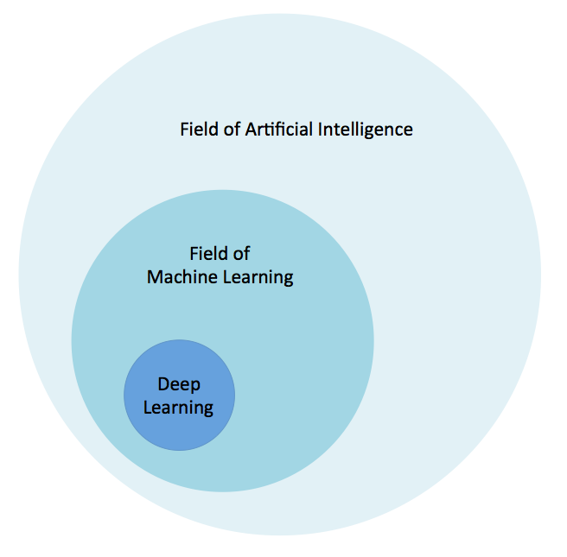
Место Deep Learning среди других областей

Slide 4
AI, ML, DL
Искусственный интеллект (ИИ, Artificial Intelligence, AI) — это широкая область, посвящённая решению сложных задач.
Машинное обучение (Machine Learning, ML) обычно рассматривается как подобласть ИИ. ML — это data-driven подход, сфокусированный на создании алгоритмов, способных обучаться на данных в противовес явному программированию решения.
Глубокое обучение (Deep Learning, DL) — это подобласть ML, ориентированная на глубокие нейросети.

Slide 5
Классические задачи ML
Классификация: предсказать класс объекта (кошка/собака на изображении, мужчина/женщина по профилю активности на веб-сайте, спам/не-спам по содержимому письма и т.д.)
Регрессия: предсказать непрерывное значение для объекта (продажи в следующем месяце, цена дома с определёнными характеристиками и местоположением, потребление энергии в домохозяйстве и т.д.)
Кластеризация: сгруппировать похожие объекты (найти группы пользователей с похожим поведением на сайте, сгруппировать покупателей в осмысленные группы и т.д.)
...

Slide 6
Классические задачи ML
...
Уменьшение размерности: “сжать” данные из многомерного представления в представление меньшей размерности (полезно для визуализации или как трансформация, помогающая другим алгоритмам)
Ранжирование: упорядочить список объектов в целях максимизации некоторой полезности (например, по вероятности клика или по релевантности запросу)
Рекомендации: выделить небольшое подмножество объектов из большой коллекции и рекомендовать их пользователю (увеличение продаж и лояльности клиентов, увеличение проводимого на сервисе времени, кросс-продажи и т.д.)

Slide 7
Классический ML: Извлечение признаков
Признаки -- необходимое “топливо” для работы алгоритмов машинного обучения.
Признаки могут быть извлечены из данных “как есть”: возраст, число покупок, …
Признаки могут быть “придуманы” исходя из опыта и интуиции: “Наверное, уход клиента связан с количеством обращений в техподдержку”
Для сложных объектов (изображения, звук) есть уже придуманные учёными признаки (SIFT, HoG, MFCC, …)
Deep Learning позволяет “учить” признаки наравне с моделью. И часто получается лучше разработанных вручную признаков.

Slide 8
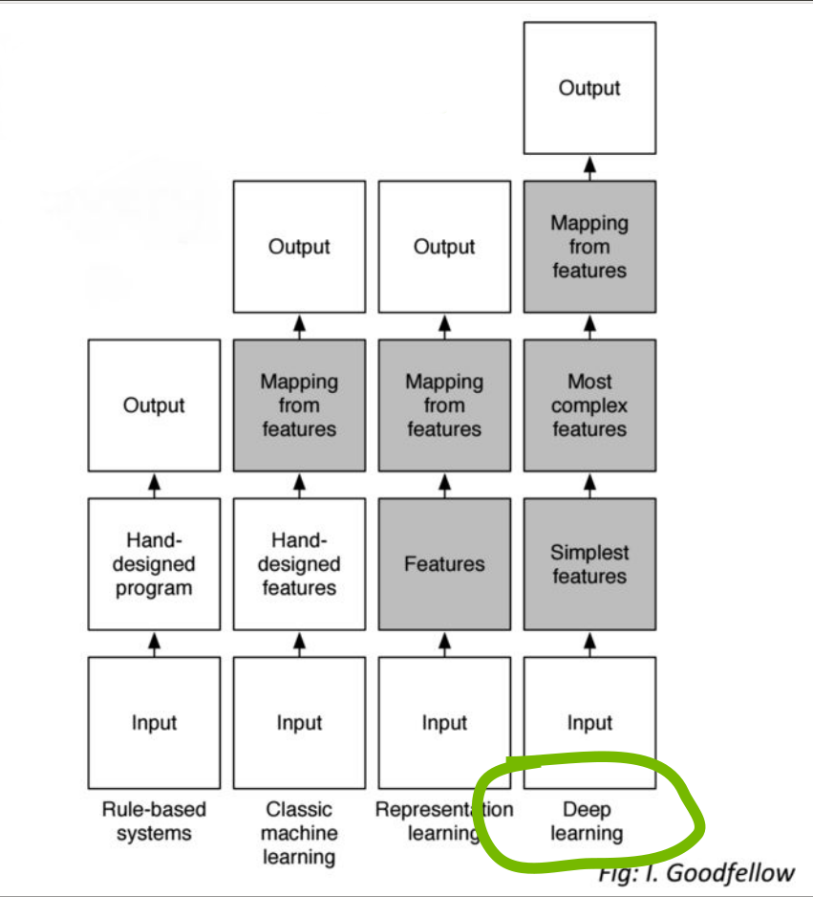

Slide 9
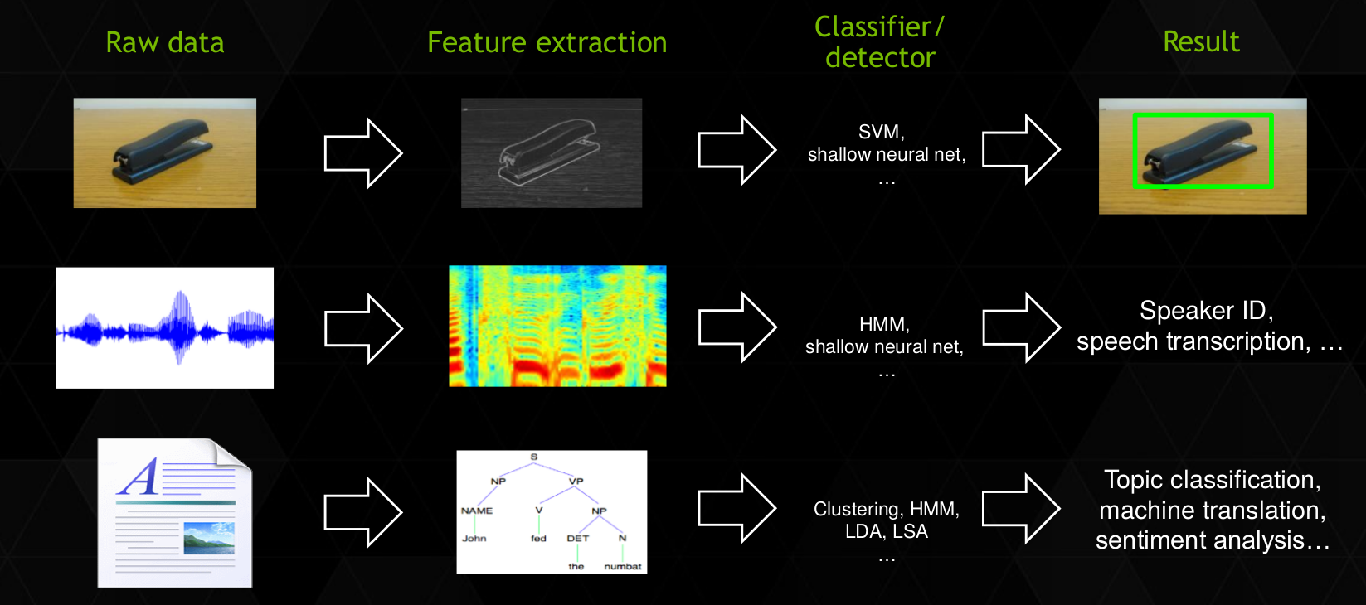
Deep Learning: Иерархия признаков

Slide 10
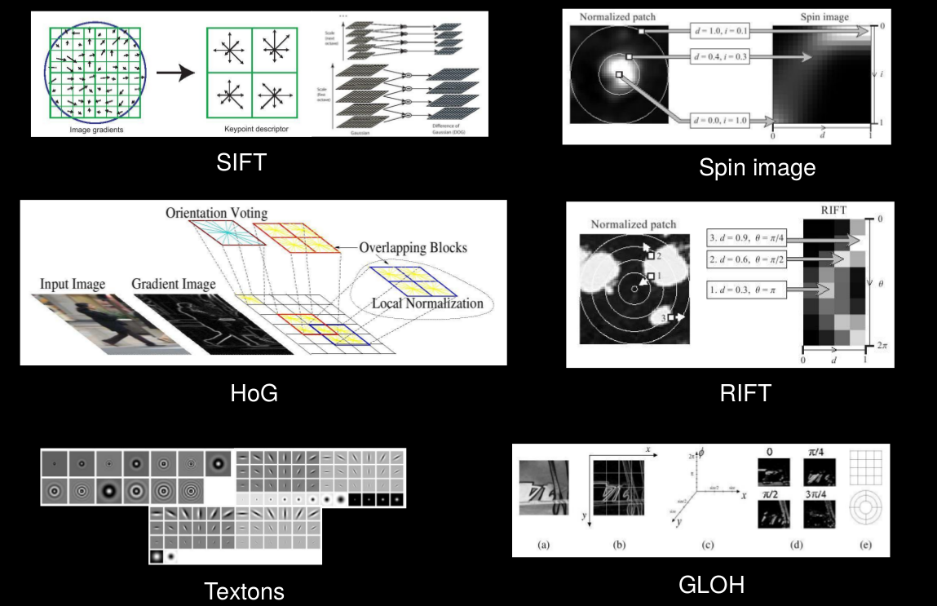
Deep Learning: Иерархия признаков

Slide 11
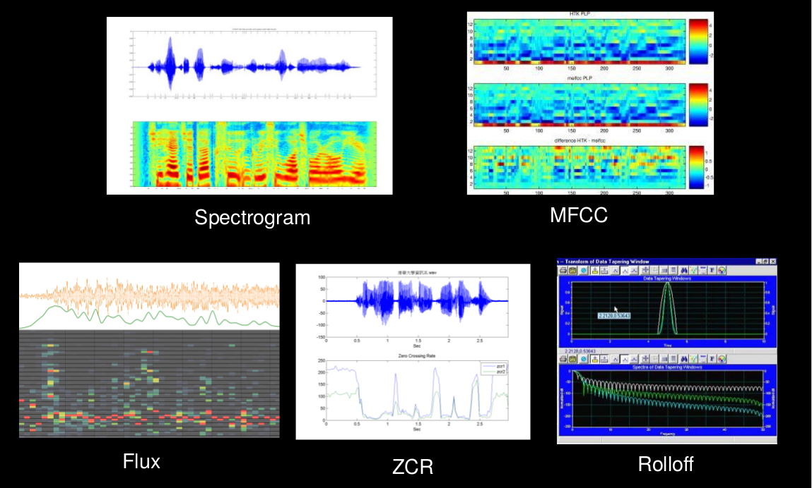
Deep Learning: Иерархия признаков

Slide 12
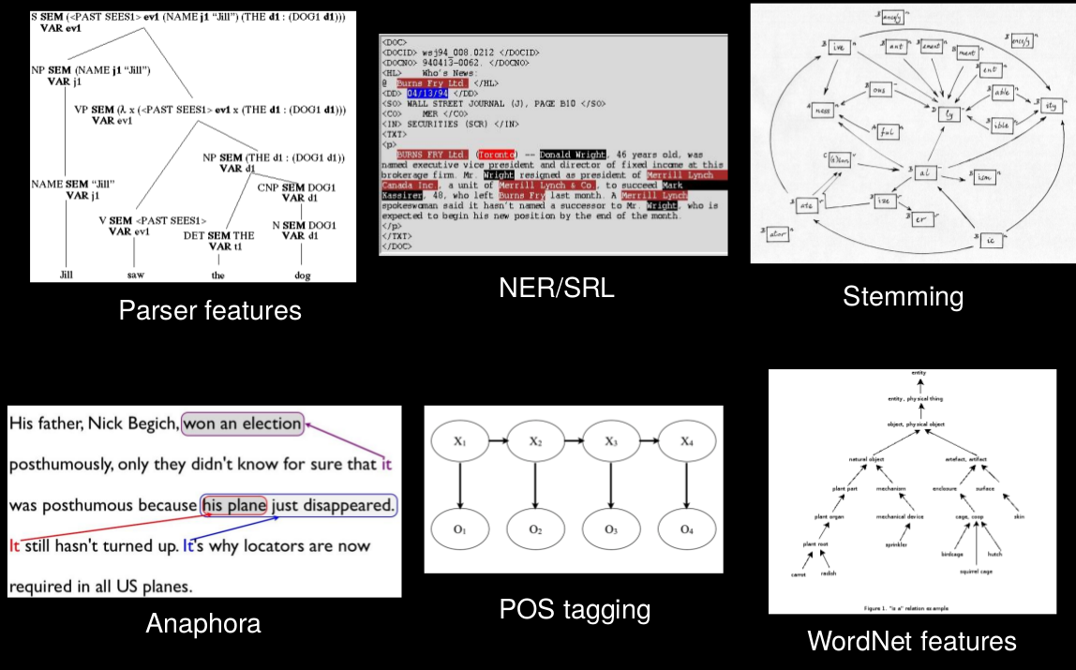
Deep Learning: Иерархия признаков

Slide 13
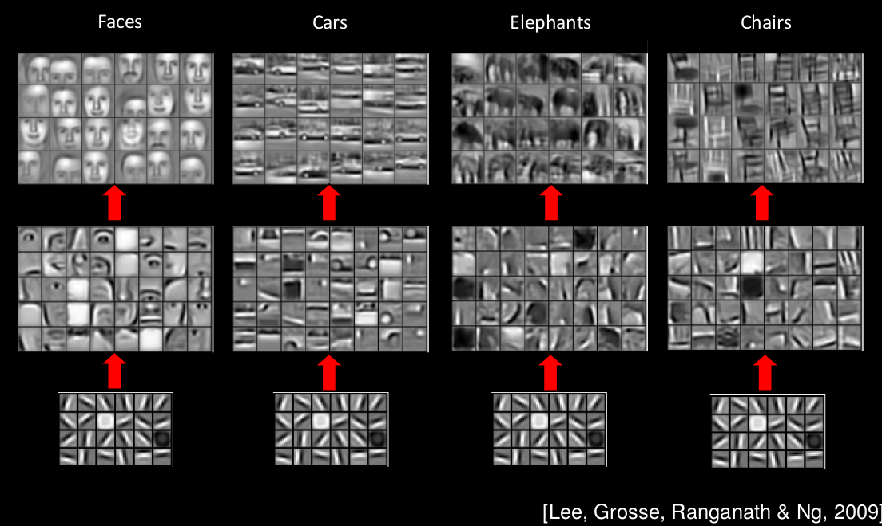
Deep Learning: Иерархия признаков

Slide 14
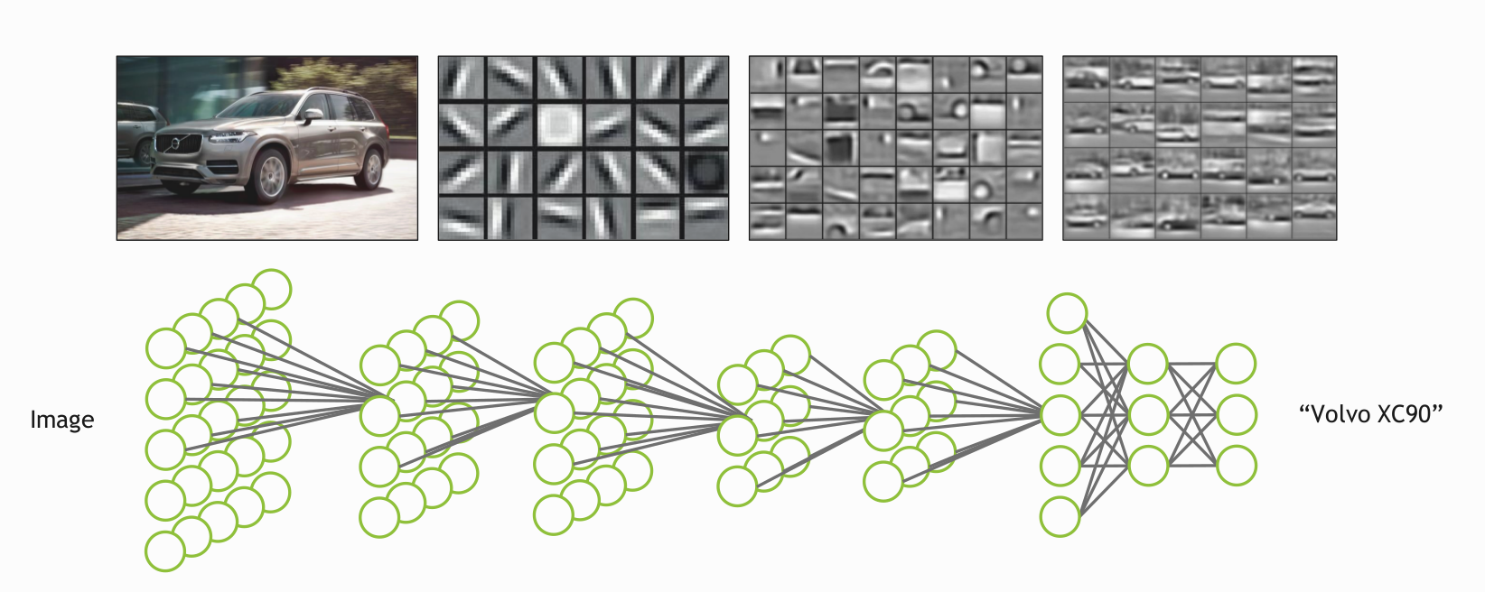
Deep Learning
DL обладает способностью выучивать иерархические признаки.

Slide 15
Важное в истории ИИ

Slide 16
Важное в истории ИИ
1. Нейронные модели присутствуют с самого начала появления области
[1943-1955] Зарождение ИИ
McCulloch & Pitts: модель искусственного нейрона
Hebb: правило модификации силы соединений между нейронами (Hebbian learning)
Два студента Гарварда (Marvin Minsky и Dean Edmonds) построили первый нейросетевой компьютер в 1950 (SNARL). Он содержал 3000 вакуумных ламп и симулировал сеть из 40 нейронов.
Алан Тьюринг давал лекции в London Mathematical Society (1947) и сформулировал свои идеи в статье "Computing Machinery and Intelligence." (1950). Так, он предложил свой знаменитый тест, машинное обучение, генетические алгоритмы, и обучение с подкреплением. Он также предложил идею симулировать интеллект ребёнка, а не взрослого человека.

Slide 17
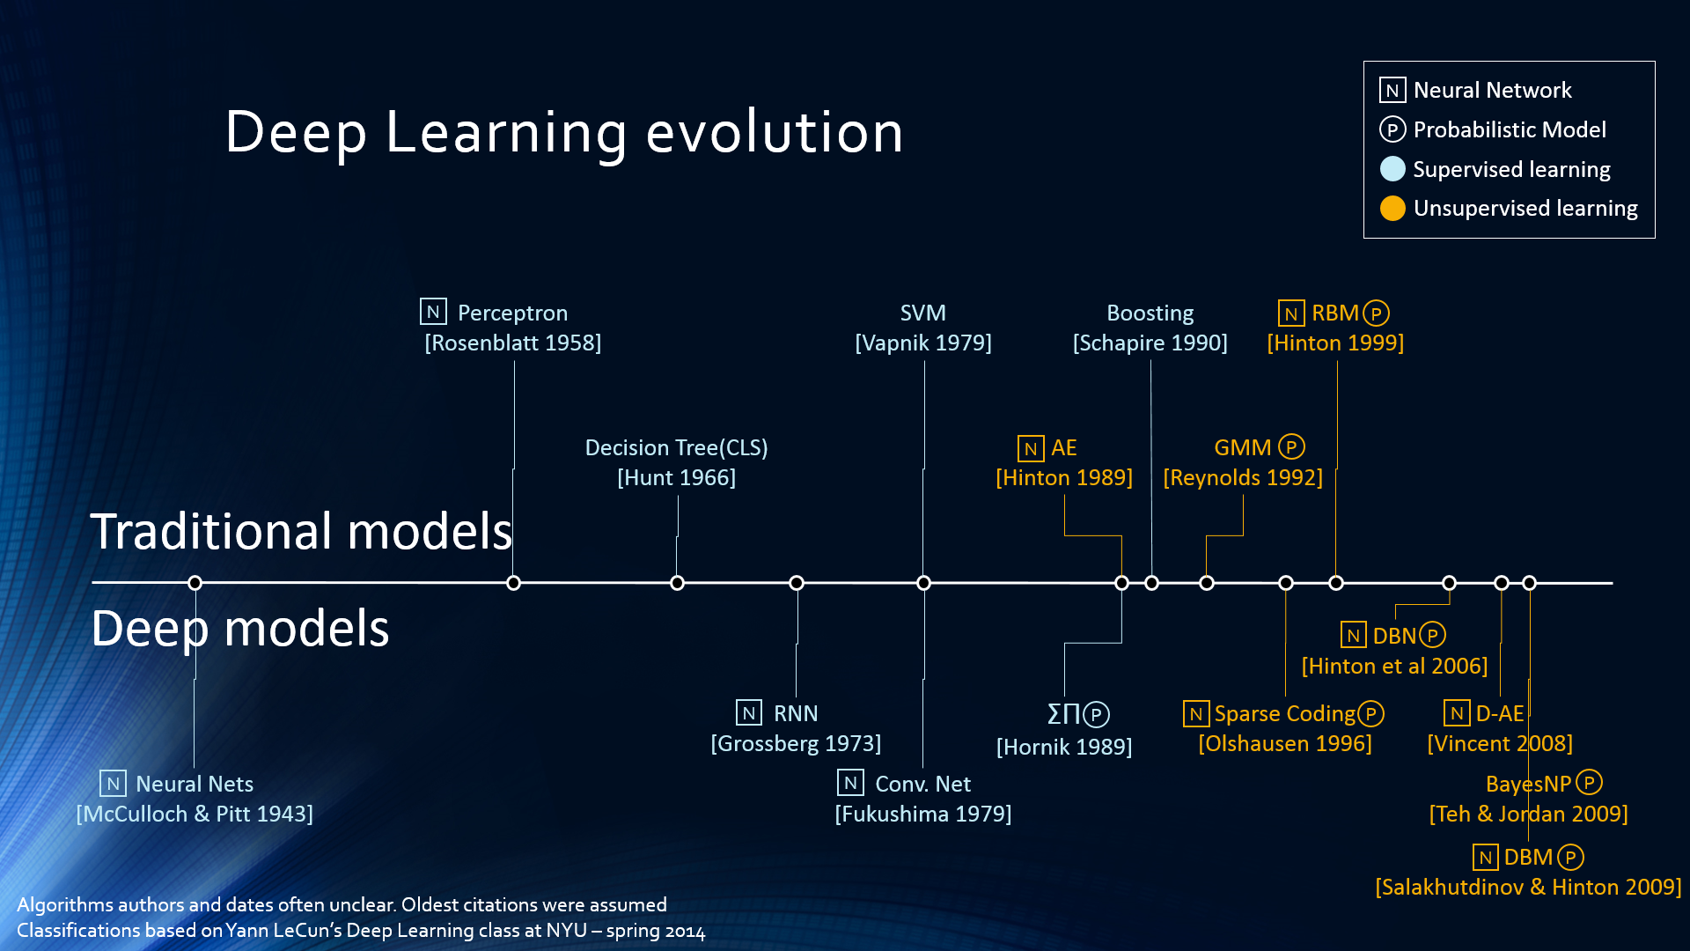
Deep Learning vs. Мachine Learning

Slide 18
Важное в истории ИИ
2. Многие вещи переизобретались несколько раз или долго ждут своего часа.
Алгоритм обратного распространения ошибки для многослойных сетей был несколько раз переизобретён в 1980-е (впервые был открыт в 1969).
Свёрточные нейросети (CNN) были изобретены в 1980-е (неокогнитрон).
Рекуррентные нейросети (RNN) также известны с 1980-х.
LSTM (Long short-term memory) изобретены в 1997-м.
Connectionist temporal classification (CTC) изобретён в 2006-м.
Многомерные RNN описаны в 2009-м.

Slide 19
Важное в истории ИИ
3. Завышенные ожидания возникают постоянно
[1956] John McCarthy “We think that a significant advance can be made in one or more of these problems if a carefully selected group of scientists work on it together for a summer.”
[1965] Herbert Simon “Machines will be capable, within twenty years, of doing any work that a man can do.”
Как результат разочарования — зимы искусственного интеллекта. [1974-1980] и [1987-early 1990s]

Slide 20
Важное в истории ИИ
4. Доступность больших датасетов [2001+]
За всю 60-летнюю историю computer science основной акцент был на алгоритмах, но современные исследования показывают, что для многих проблем осмысленно уделять больше внимания данным, чем выбору алгоритмов.
Большее количество данных может существенно улучшить качество того же самого алгоритма.

Slide 21
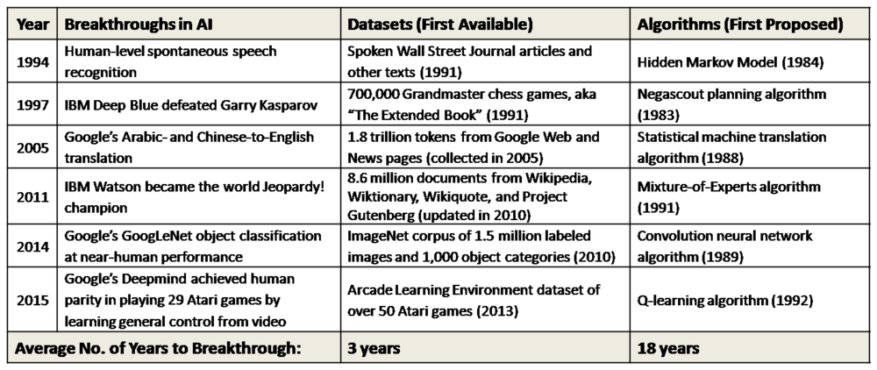
http://www.spacemachine.net/views/2016/3/datasets-over-algorithms

Slide 22
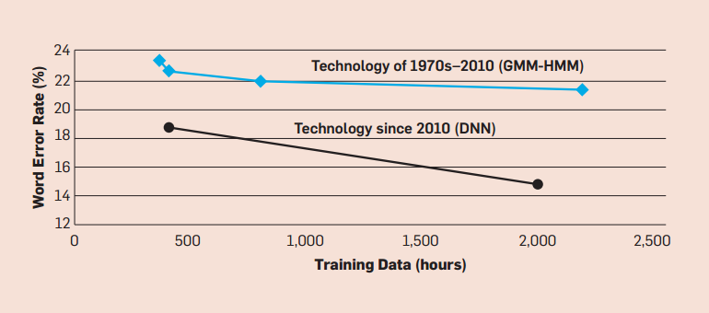
Speech Recognition: DL quality
http://cacm.acm.org/magazines/2014/1/170863-a-historical-perspective-of-speech-recognition/abstract

Slide 23
Текущие результаты в DL

Slide 24
DL: Super-human performance
Deep Learning уже (с 2011) превзошёл человеческое качество распознавания на простых задачах на восприятие, которые долгое время считались прерогативой человека. Превосходство над классическими алгоритмами в этих областях ещё выше.

Slide 25
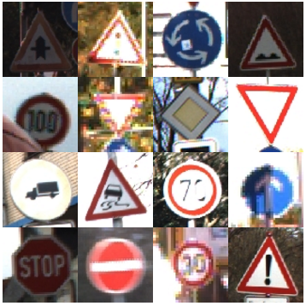
Case #1: IJCNN 2011
The German Traffic Sign Recognition Benchmark
Classification, >40 classes
>50,000 real-life images
First Superhuman Visual Pattern Recognition
2x better than humans
3x better than the closest artificial competitor
6x better than the best non-neural method
http://benchmark.ini.rub.de/index.php?section=gtsrb&subsection=results#
 | Method | Correct (Error)
1 | Committee of CNNs | 99.46 % (0.54%)
2 | Human Performance | 98.84 % (1.16%)
3 | Multi-Scale CNNs | 98.31 % (1.69%)
4 | Random Forests | 96.14 % (3.86%)
http://people.idsia.ch/~juergen/superhumanpatternrecognition.html

Slide 26
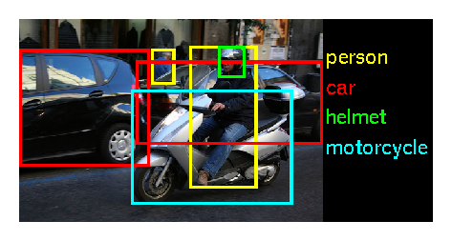
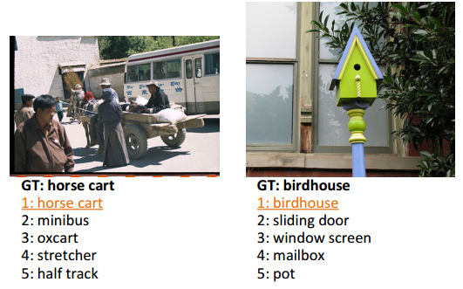
Case #2: ILSVRC 2010-2015
Large Scale Visual Recognition Challenge (ILSVRC)
Object detection (200 categories, ~0.5M images)
Classification + localization (1000 categories, 1.2M images)

Slide 28
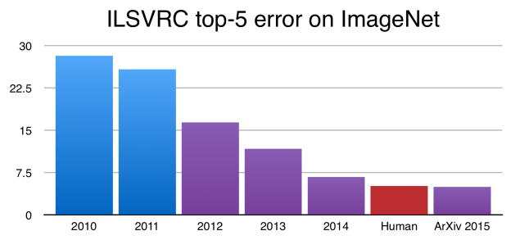
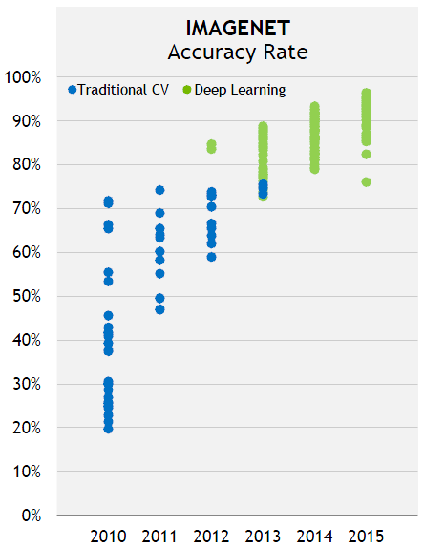
Case #2: ILSVRC 2010-2015
Blue: Traditional CV
Purple: Deep Learning
Red: Human

Slide 29
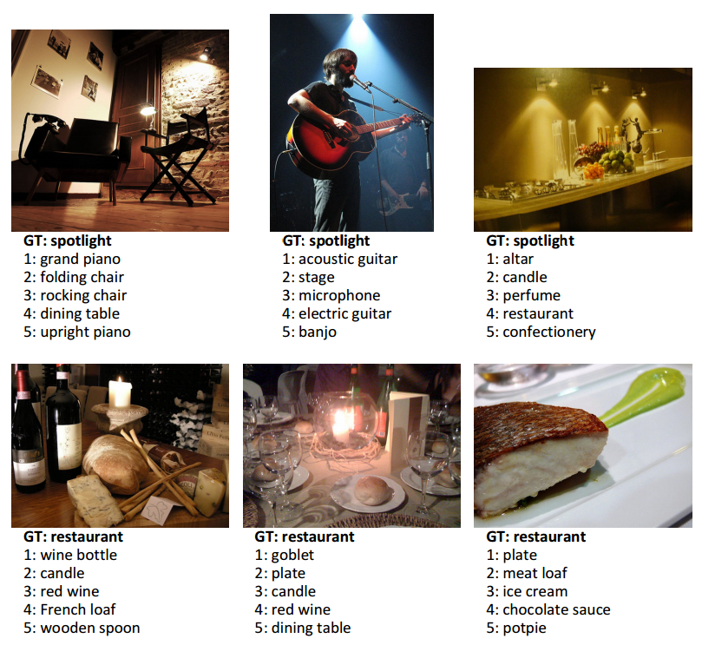

Slide 30
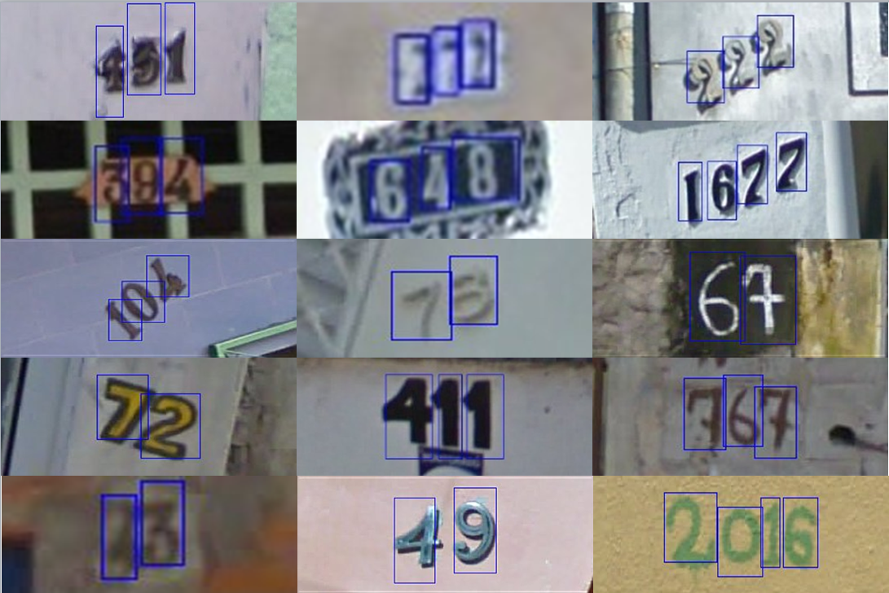
Case #3: The Street View House Numbers (SVHN)
>600 000 real photos from Google Street View.
http://ufldl.stanford.edu/housenumbers/

Slide 31
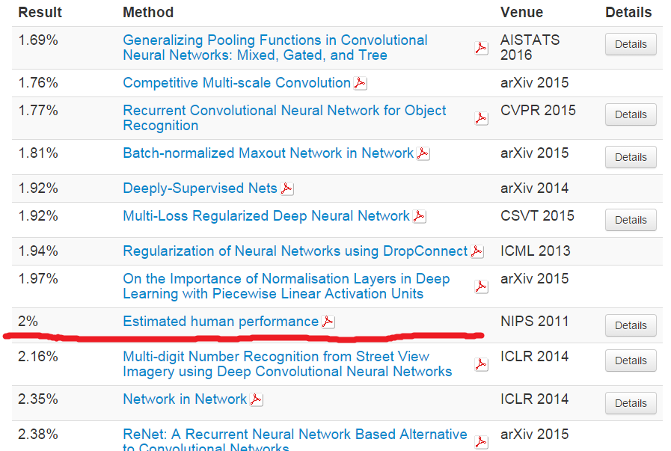

Slide 32
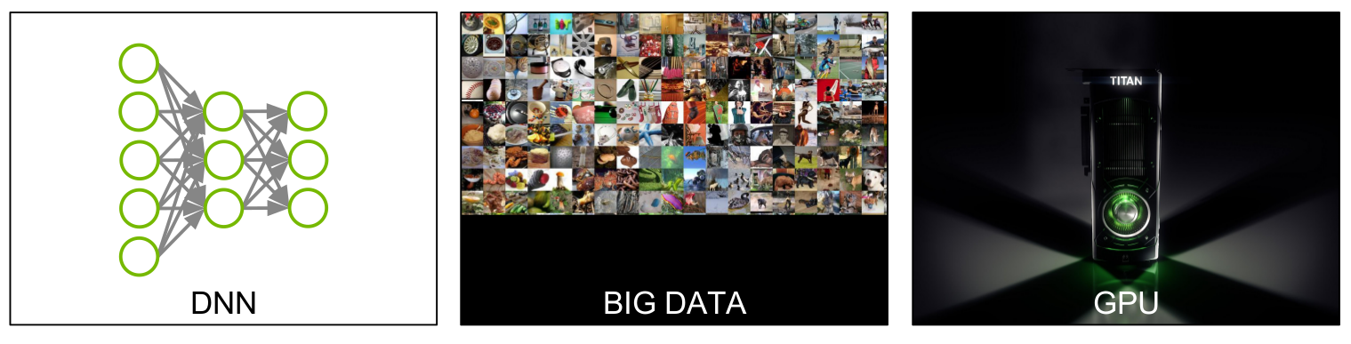
Причины успеха DL

Slide 33
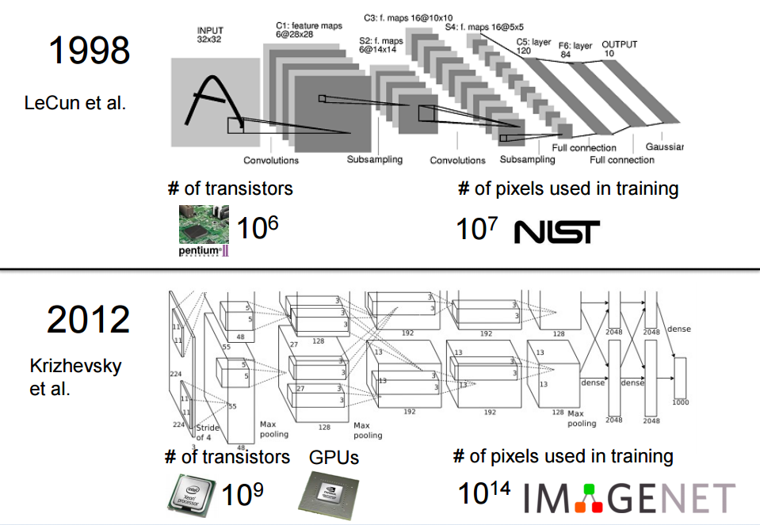
Больше данных + Больше мощностей
Notes:
http://vision.stanford.edu/teaching/cs231n/

Slide 34
DL: State of the Art
* Прогресс в этой области очень быстр. Далее приведены лишь несколько примеров сравнительно свежих работ

Slide 35
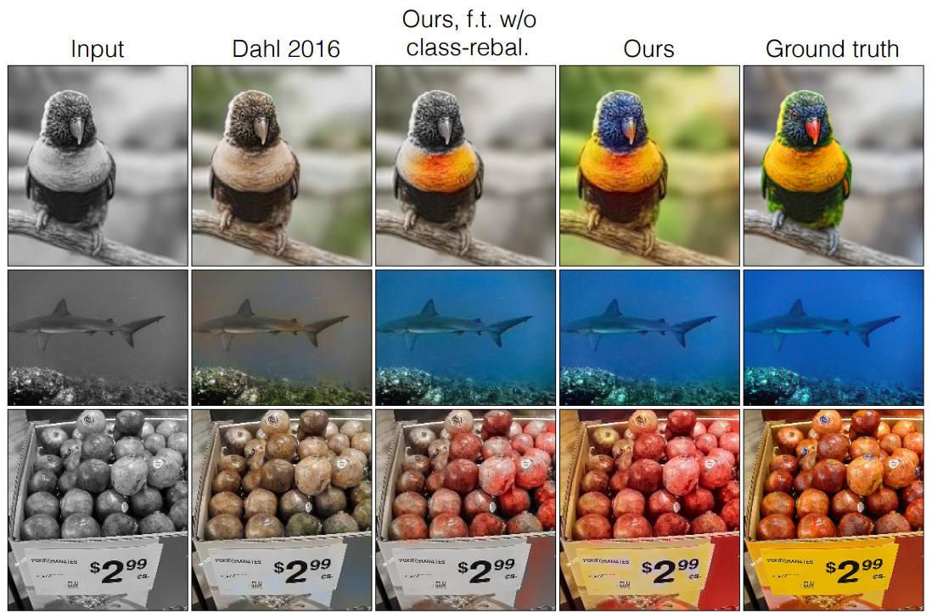
Example: Image Colorization
http://richzhang.github.io/colorization/

Slide 36
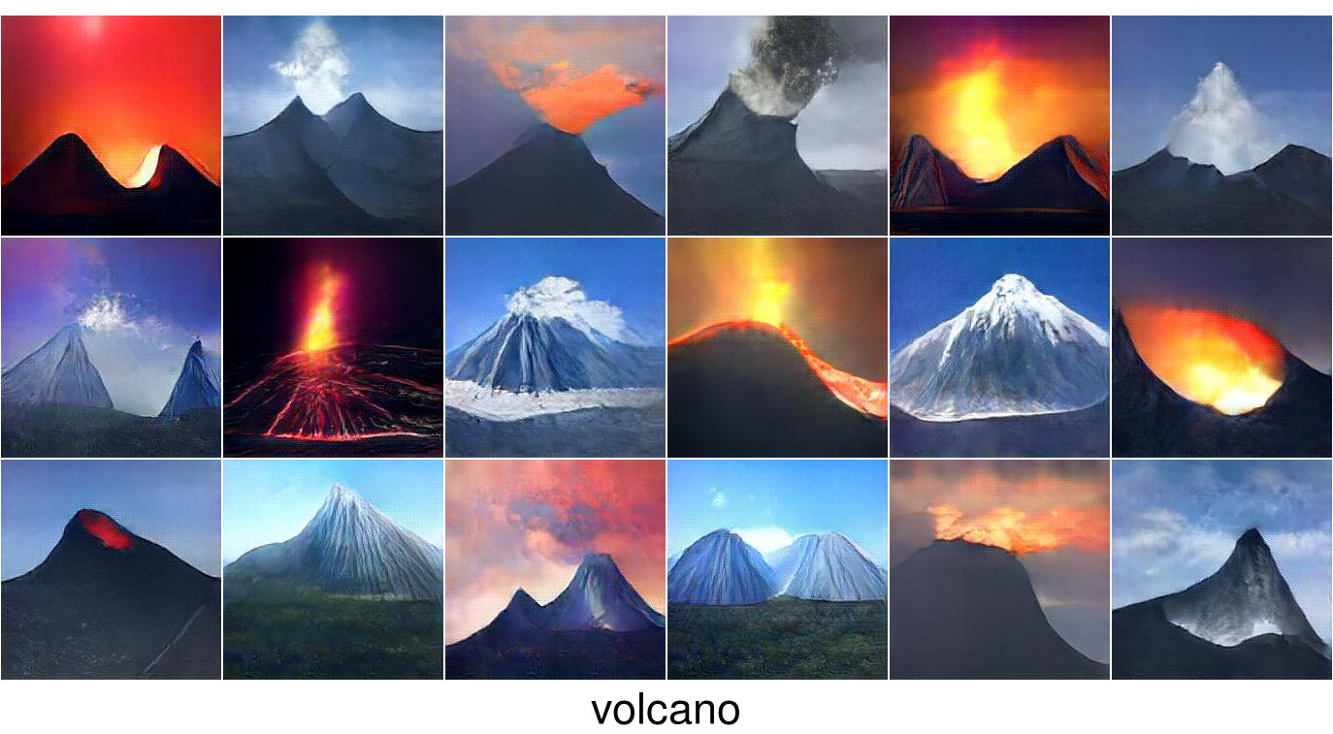
Example: Generative Adversarial Networks (GAN)
http://www.evolvingai.org/ppgn

Slide 37
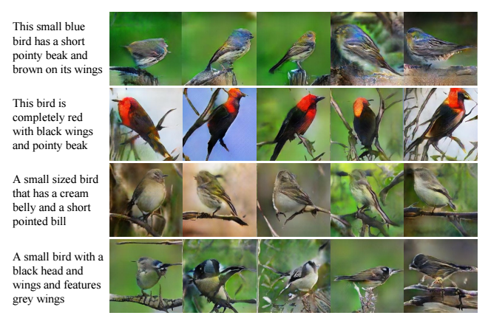
Example: Image generation by text
StackGAN: Text to Photo-realistic Image Synthesis with Stacked Generative Adversarial Networks, https://arxiv.org/abs/1612.03242

Slide 38
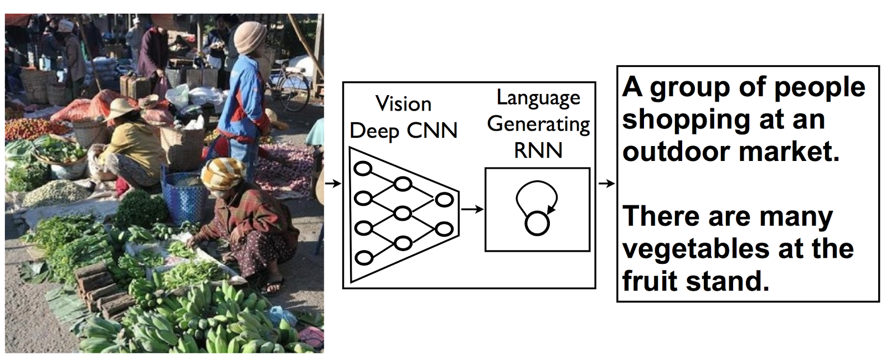
Examples: Image Caption Generation
http://arxiv.org/abs/1411.4555 “Show and Tell: A Neural Image Caption Generator”

Slide 39
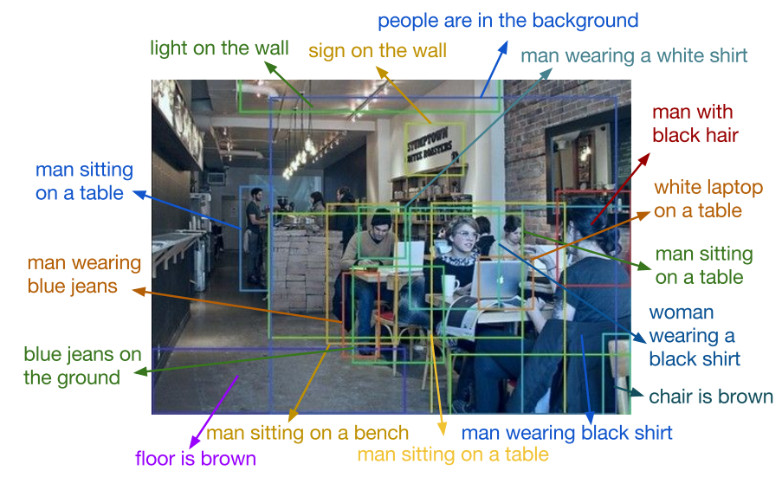
Product of the near future: DenseCap and ?
http://arxiv.org/abs/1511.07571 DenseCap: Fully Convolutional Localization Networks for Dense Captioning

Slide 40
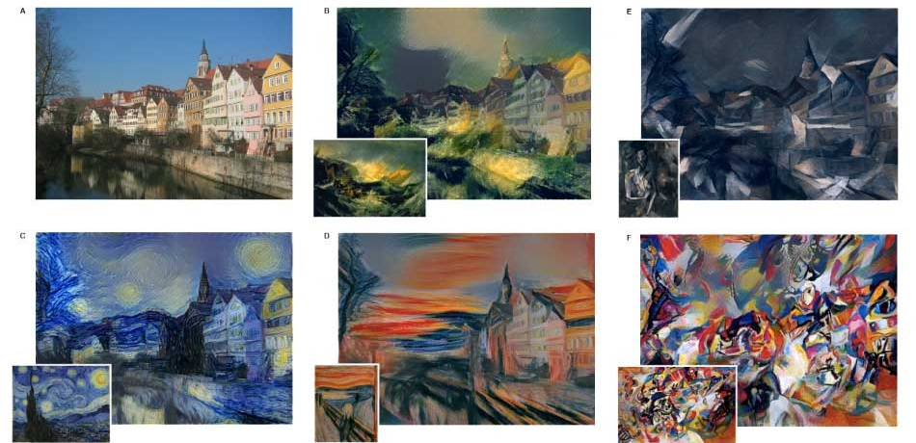
Examples: Style Transfer
http://www.dailymail.co.uk/sciencetech/article-3214634/The-algorithm-learn-copy-artist-Neural-network-recreate-snaps-style-Van-Gogh-Picasso.html

Slide 41
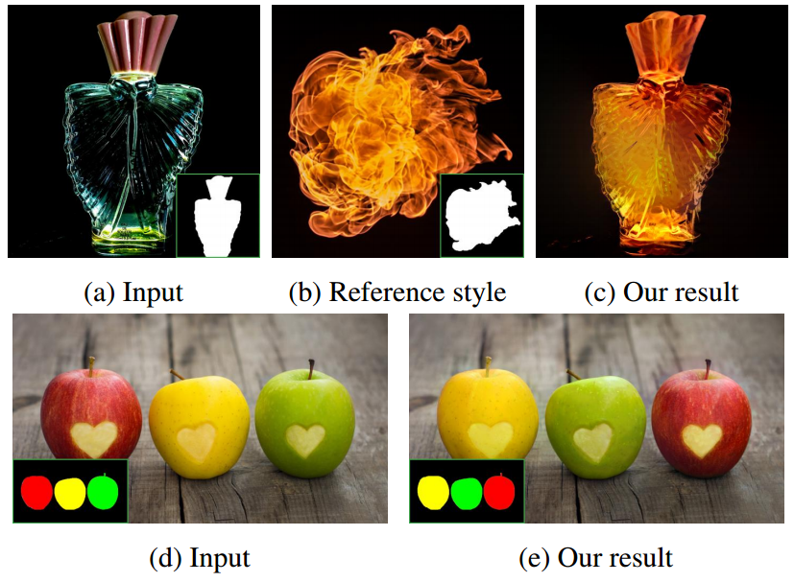
Example: Photo-realistic Style Transfer
https://arxiv.org/abs/1703.07511 Deep Photo Style Transfer

Slide 42
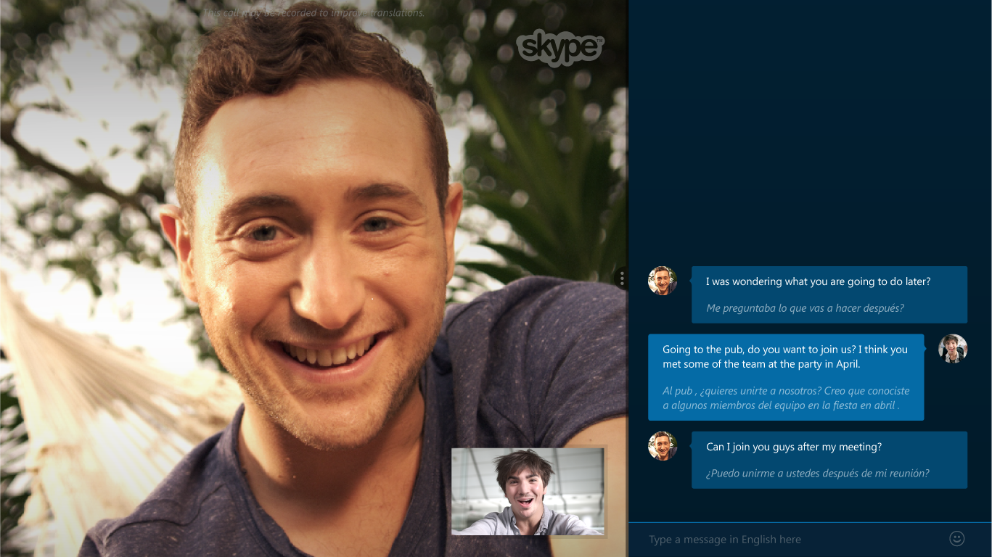
Case: Automated Speech Translation
Translating voice calls and video calls in 8 languages and instant messages in over 50.
https://www.skype.com/en/features/skype-translator/

Slide 43
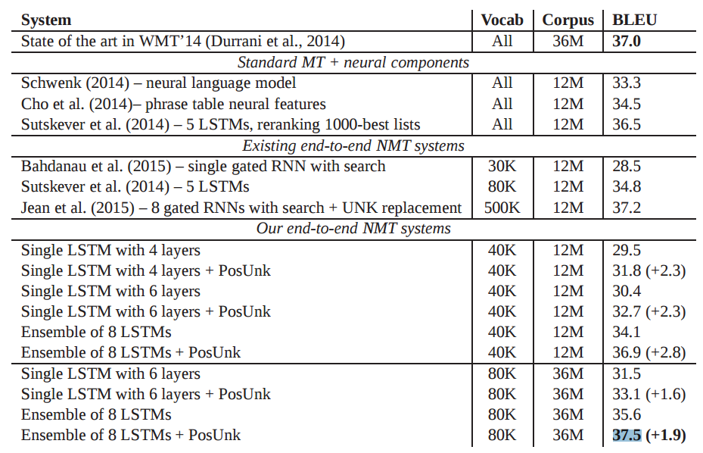
Example: Machine Translation
“Our experiments on the WMT14 English to French translation task show that this method provides a substantial improvement of up to 2.8 BLEU points over an equivalent NMT system that does not use this technique. With 37.5 BLEU points, our NMT system is the first to surpass the best result achieved on a WMT14 contest task.”
Addressing the Rare Word Problem in Neural Machine Translation, http://arxiv.org/abs/1410.8206

Slide 44
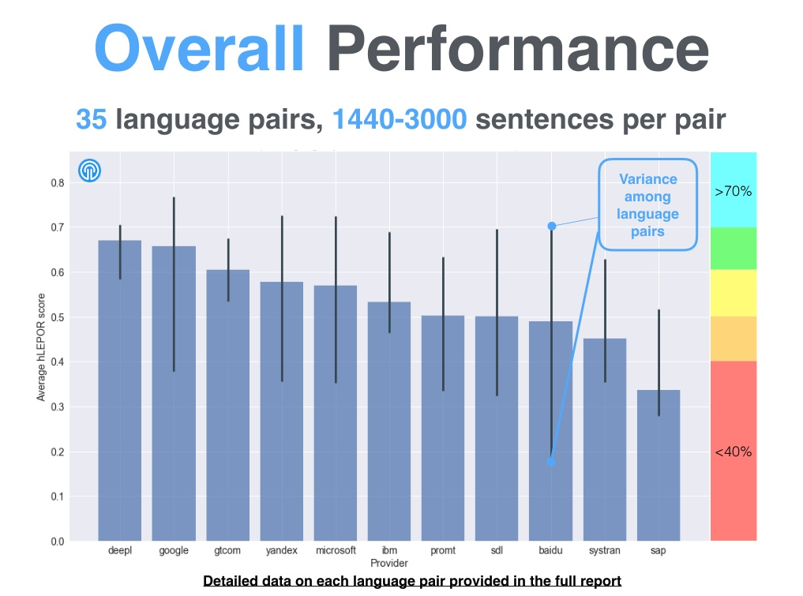
Case: Machine Translation
State of the Machine Translation by Intento (November 2017), https://bit.ly/mt_nov2017

Slide 45
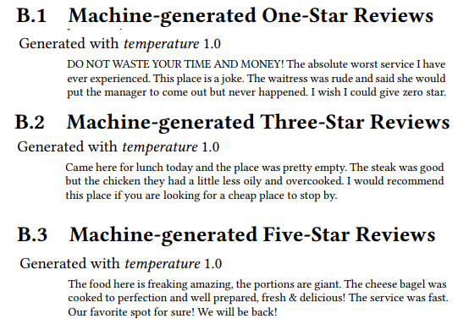
Case: Review generation
https://arxiv.org/abs/1708.08151 Automated Crowdturfing Attacks and Defenses in Online Review Systems

Slide 46
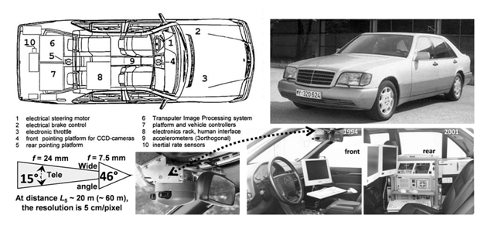
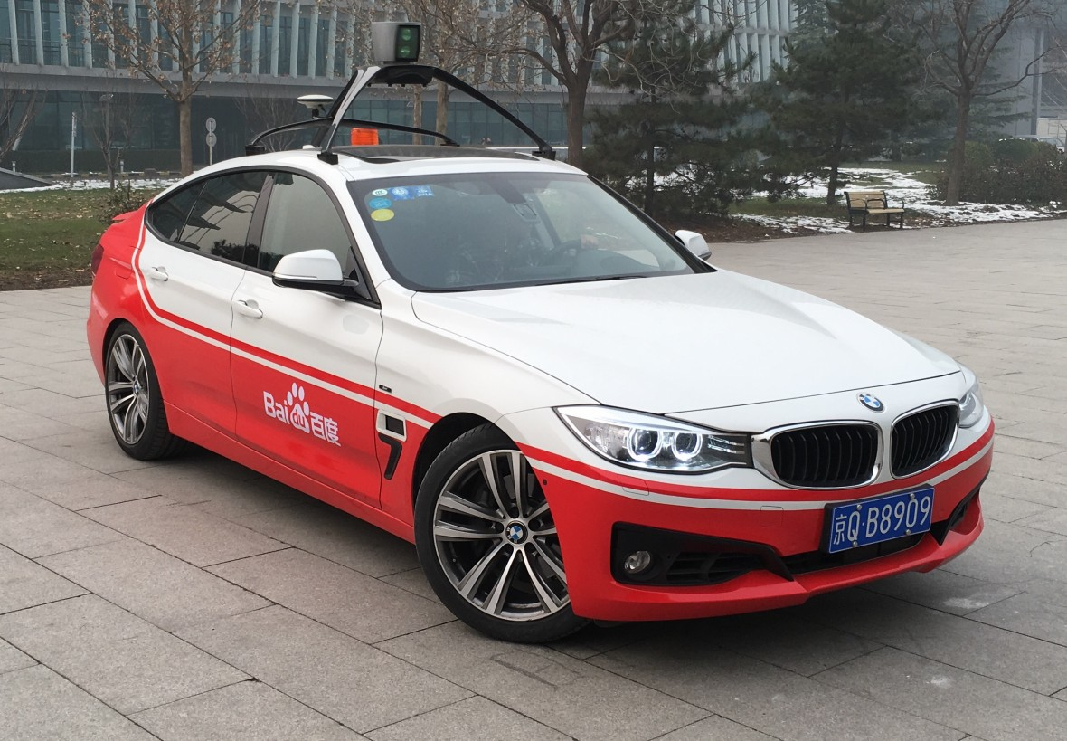
Example: Car driving
Каждая крупная компания (Google, Baidu, Apple, NVidia, Uber, Tesla, Volvo, Kamaz) разрабатывает свой роботизированный автомобиль. Mercedes-Benz делает это с 1980-х (см. Ernst Dickmanns)

Slide 47
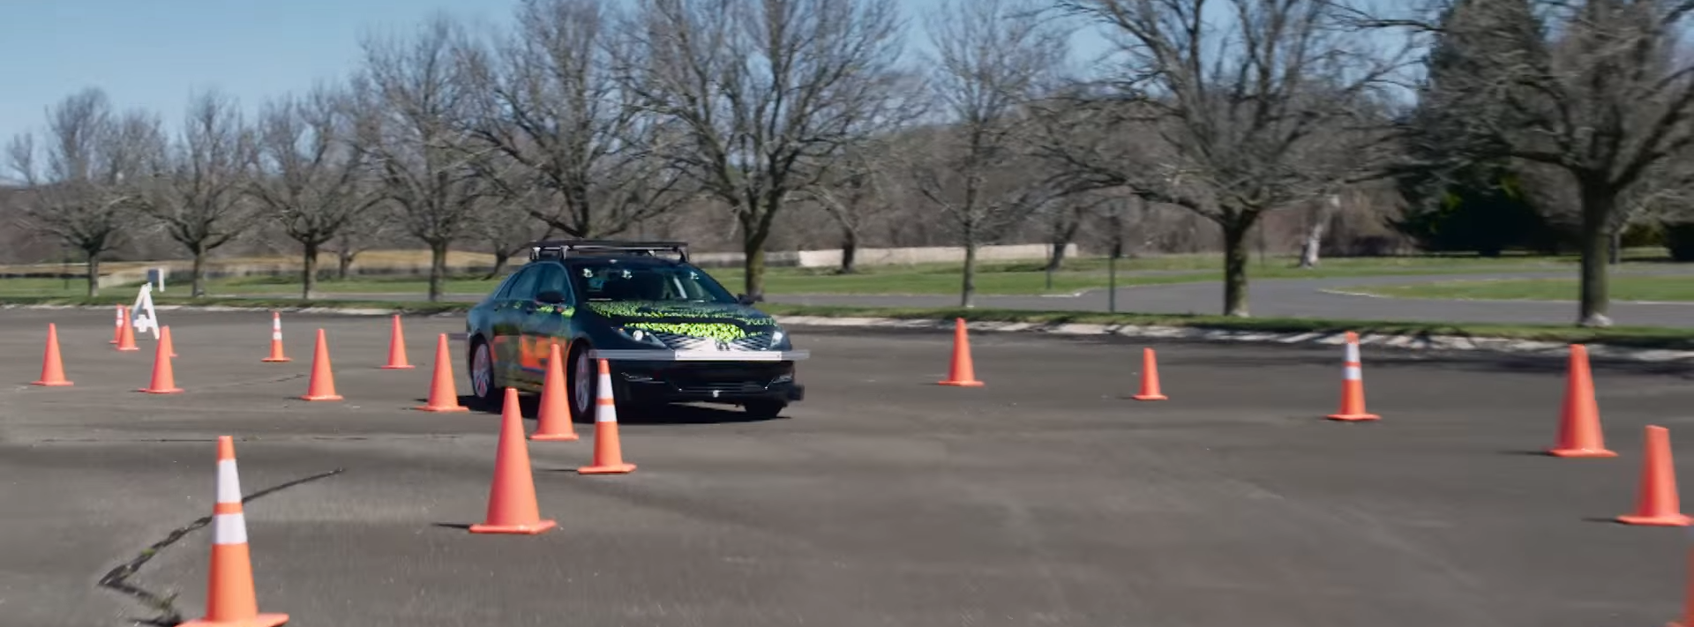
Example: Car driving
“Actually a “Perception to Action” system. The visual perception and control system is a Deep learning architecture trained end to end to transform pixels from the cameras into steering angles. And this car uses regular color cameras, not LIDARS like the Google cars. It is watching the driver and learns.”
https://www.youtube.com/watch?v=YuyT2SDcYrU

Slide 48
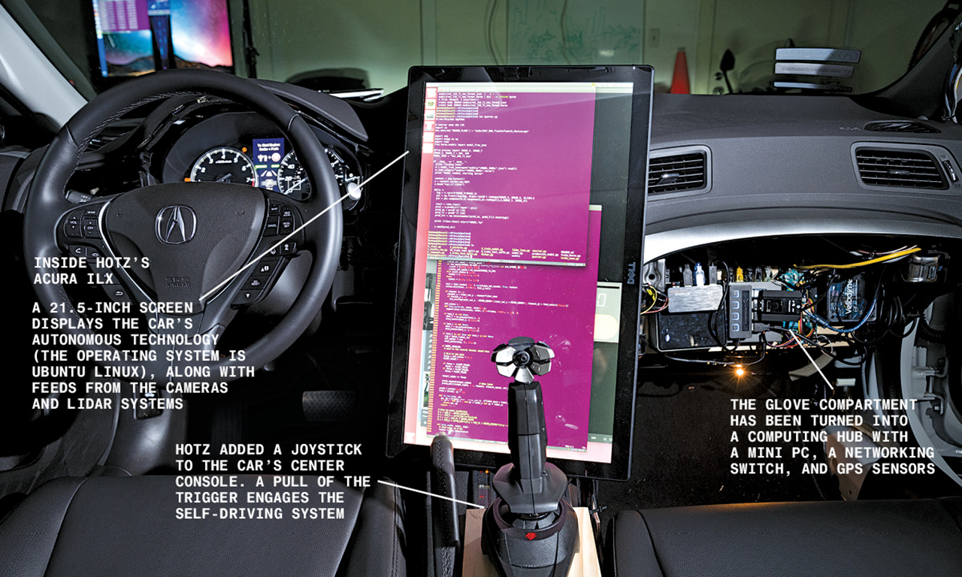
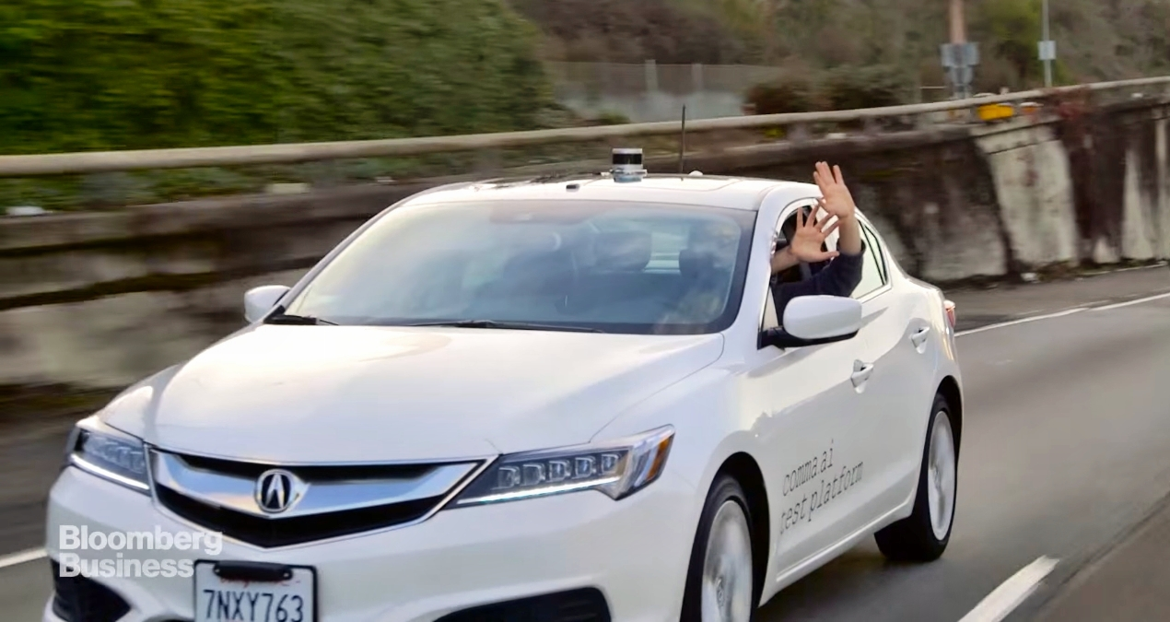
George Hotz: Acura Hack
Meet the 26-Year-Old Hacker Who Built a Self-Driving Car... in His Garage
https://www.youtube.com/watch?v=KTrgRYa2wbI

Slide 49
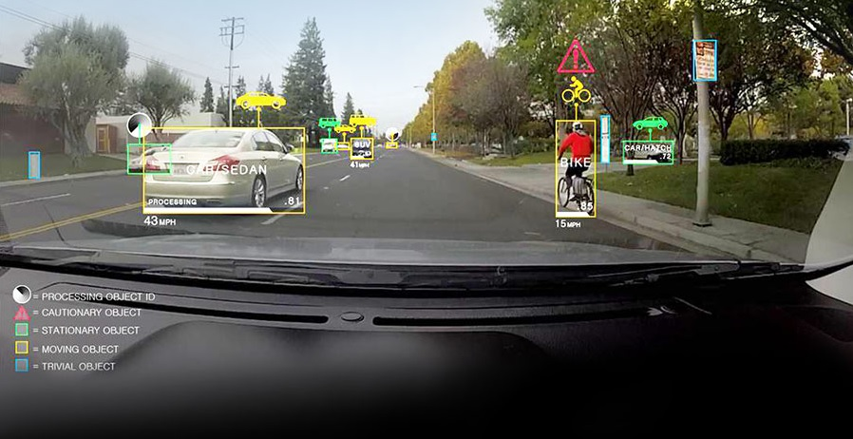
Examples: Computer Vision on the Road

Slide 50
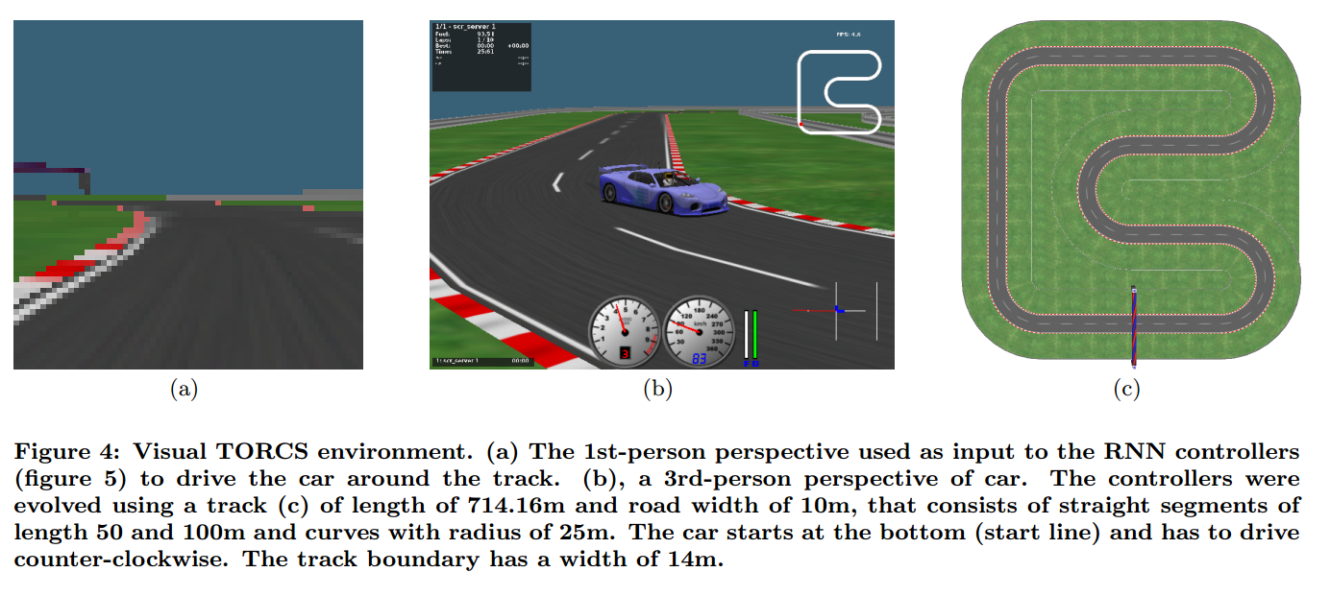
Examples: Reinforcement Learning
Управление симулированным автомобилем по видео данным на входе (2013) http://people.idsia.ch/~juergen/gecco2013torcs.pdf http://people.idsia.ch/~juergen/compressednetworksearch.html

Slide 51
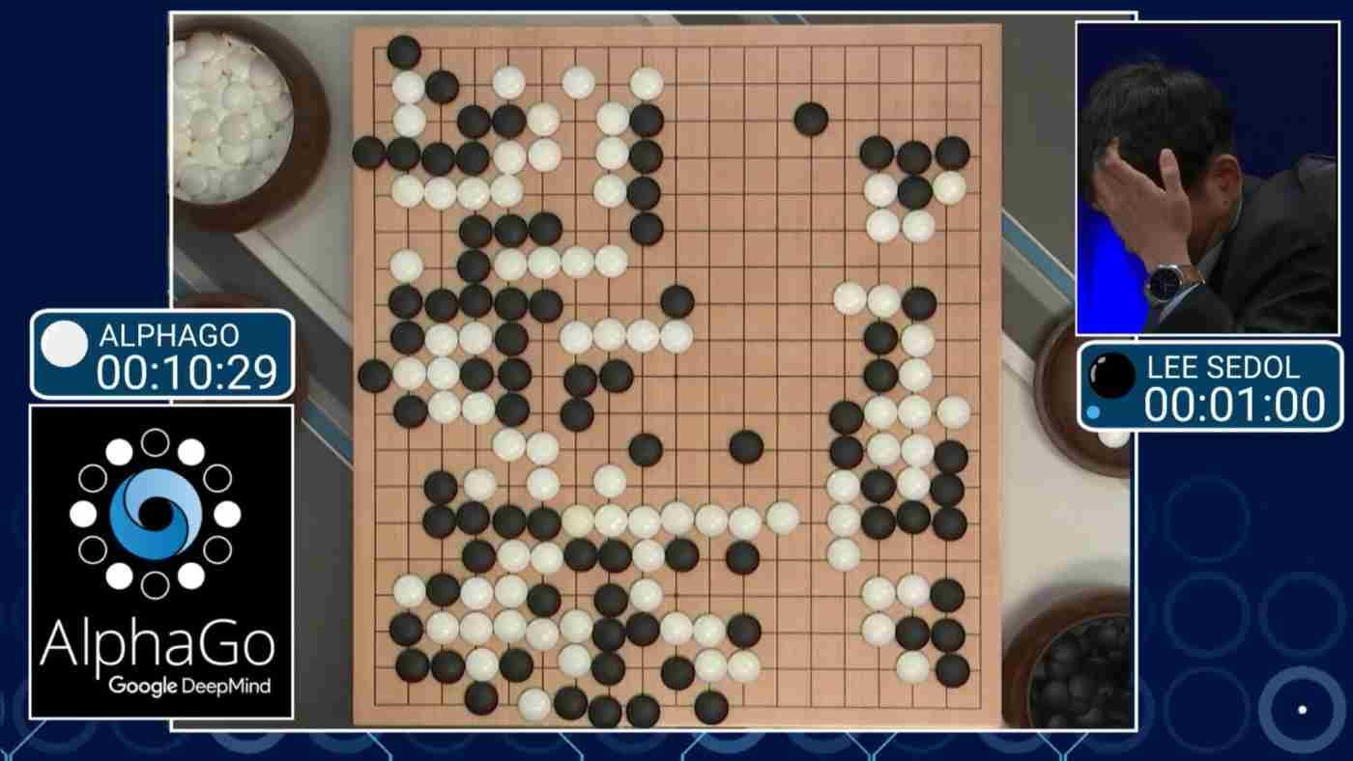
Example: Game of Go: Computer-Human 4:1

Slide 52
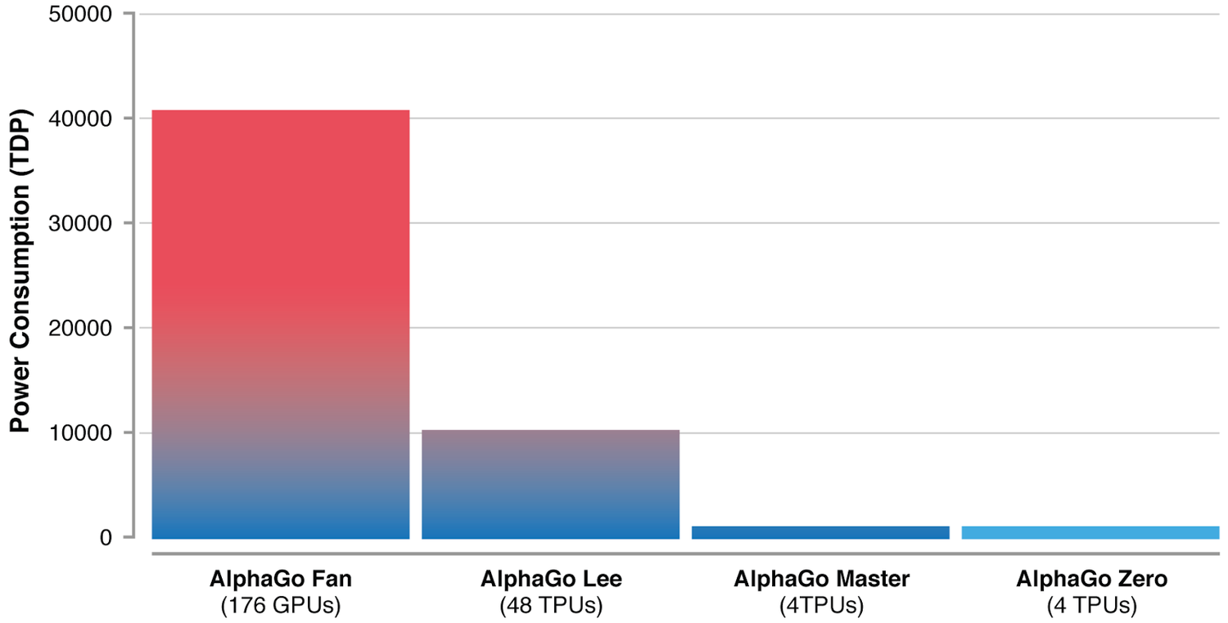
Game of Go: AlphaGo Zero
https://deepmind.com/blog/alphago-zero-learning-scratch/

Slide 53
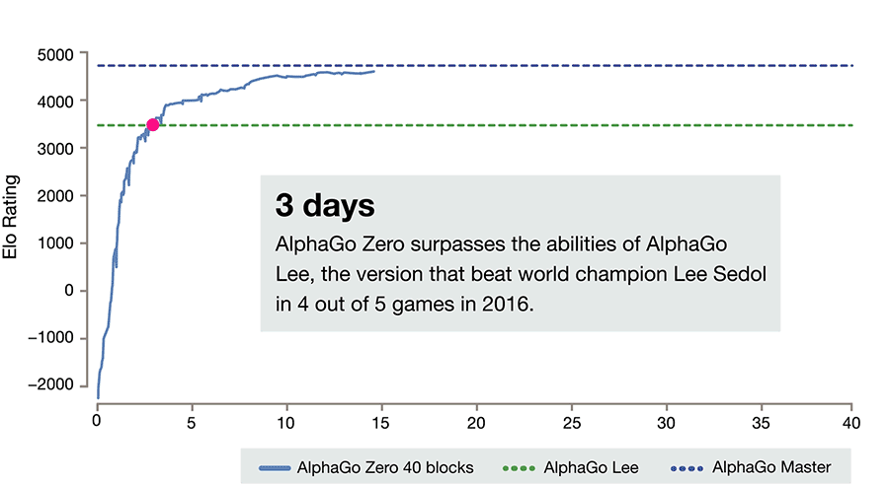
Game of Go: AlphaGo Zero

Slide 54
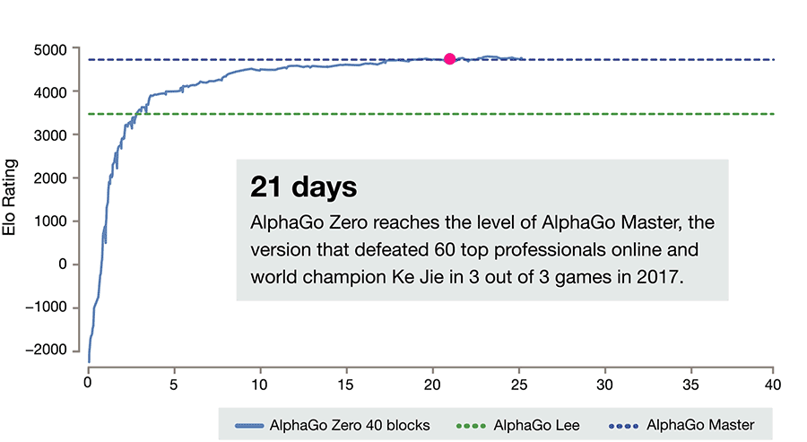
Game of Go: AlphaGo Zero

Slide 55
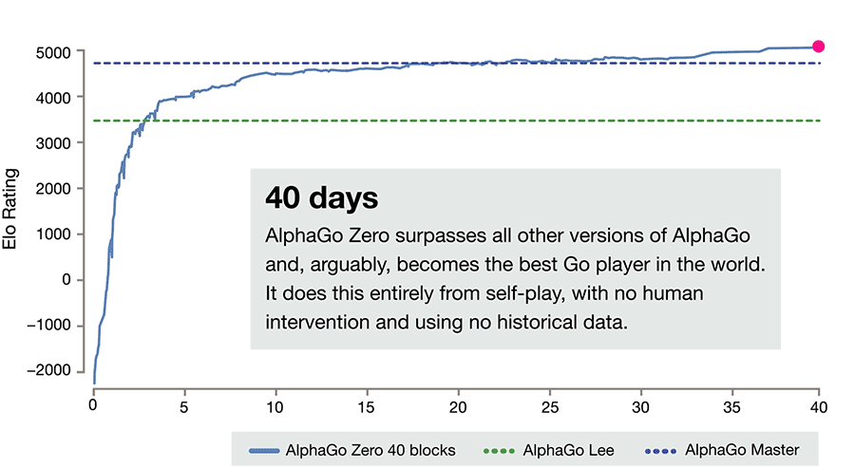
Game of Go: AlphaGo Zero

Slide 56
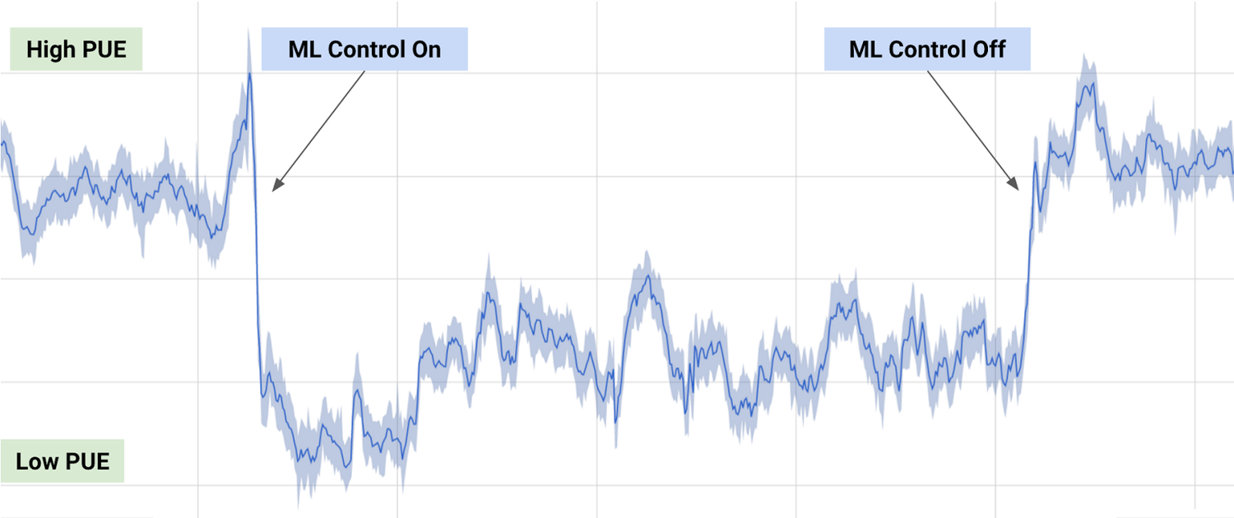
AlphaGo in datacenters
“We’ve managed to reduce the amount of energy we use for cooling by up to 40 percent.”
https://deepmind.com/blog/deepmind-ai-reduces-google-data-centre-cooling-bill-40/

Slide 57
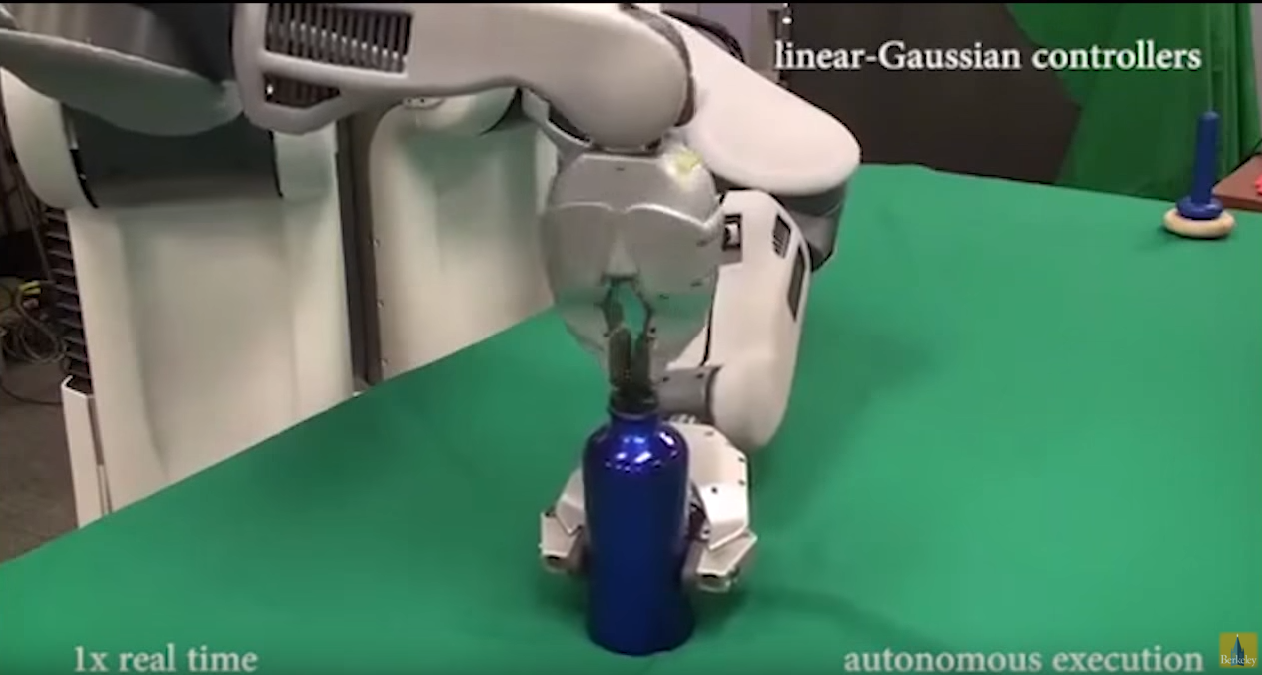
Example: Sensorimotor Deep Learning
“In this project we aim to develop deep learning techniques that can be deployed on a robot to allow it to learn directly from trial-and-error, where the only information provided by the teacher is the degree to which it is succeeding at the current task.” http://rll.berkeley.edu/deeplearningrobotics/

Slide 58
Задачи, решаемые DL
Речь, изображения, видео [технологии выходят на плато продуктивности]
Простые задачи (классификация и локализация) уже решаются с качеством выше человеческого
Сложные задачи (семантическая сегментация, перенос стиля, генерация изображений, …) в процессе со множеством интересных результатов
Работы по восприятию роботов также в процессе
Тексты, NLP [активный R&D, прогресс пока отстаёт от изображений]
Множество базовых технологий уже в работе (word embeddings, language models, sequence to sequence learning в машинном переводе и т.д.)
Ещё больше работ в процессе (вопросы-ответы, диалоговые системы, и т.д.)
Reinforcement Learning [активный R&D]
Есть очень сильные достижения: победа в го, игры Атари
Множество других исследований
One-shot learning, multi-modal and multi-task learning, memory and attention, unsupervised learning и др.

Slide 59
DL: Мультимодальное обучение
Deep Learning становится мультимодальным: использование 2+ модальностей одновременно:
Image caption generation: изображения + текст
Search Web by an image: изображения + текст
Video describing: то же самое, но +время
Visual question answering: изображения + текст
Speech recognition: аудио + видео (движение губ)
Image classification and navigation: RGB-D (цвет + глубина)
Куда всё идёт?
Общее пространство для всех модальностей. “Thought vectors”. Можно будет легко совмещать различные модальности.

Slide 60
DL: Перенос идей между областями
Методы, разработанные для одной модальности или типа данных, переносятся на другие.
CNNs (изначально разработаны для работы с изображениями) также хорошо работают на текстах, речи и других временных сигналах (ЭКГ)
RNNs (в основном используются в языковых задачах и для работы с последовательностями) также успешно работают на изображениях.
Можно ожидать, что идеи, работающие в одном домене, также будут работать и в другом. Например, перенос стиля текста.

Slide 61
Почему DL — это game changer
Работает на сырых данных (пикселы изображения, звук, слова текста или символы), нет необходимости в feature engineering.
Некоторые признаки чрезвычайно трудно разработать (требуются годы работы экспертов)
Некоторые признаки запатентованы (SIFT, SURF для изображений)
Позволяет делать end-to-end learning (пикселы в категорию, звук в предложение, английский текст в китайский текст и т.д.)
Нет необходимости в разметке данных, а это очень дорогой и медленный процесс
⇒ Позволяет быстрее итерироваться (при этом получая и лучшее качество!)

Slide 62
Но есть проблемы
Нет данных — нет deep learning
При малом количестве данных более простые методы могут работать лучше.
Существует много доступных датасетов, но часто подходящего вам датасета всё-таки нет. Тем не менее, это иногда можно обойти: Transfer learning, Data augmentation, Mechanical Turk, собственная разметка …
Требуется много вычислений
Без кластера или мощной GPU машины потребуется сильно больше времени (в десятки раз).

Slide 63

Adversarial Examples

Slide 64
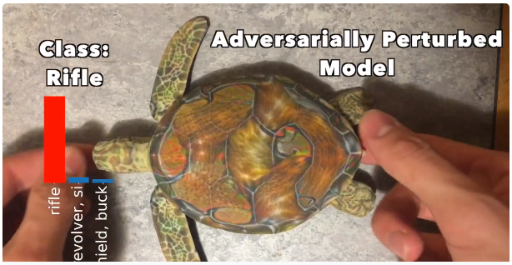
Adversarial Examples
http://www.labsix.org/physical-objects-that-fool-neural-nets/

Slide 65
Контекст

Slide 66
Представление знаний
Представление знаний (Knowledge Representation) занимается вопросами представления знаний внутри компьютерных систем.
Существуют два основных подхода:
Символьный — знания кодируются в символьной форме (в форме фактов, правил, онтологий, семантических сетей и т.п.)
Нейронный (коннекционистский) — знания представляются в виде весов в нейросети, word embeddings (word2vec), thought vectors (doc2vec, world2vec)

Slide 67
Рассуждения
Рассуждения (Reasoning) занимаются вопросами генерации заключений из имеющихся знаний.
Область тесно связана с представлением знаний, поэтому часто их вместе называют KR.
Существует множество систем вывода:
Системы на основе правил: экспертные системы и др.
Системы на основе кейсов
Системы на основе моделей
Байесовский вывод
Системы на основе машинного обучения
...

Slide 68
Символьные и нейросетевые системы KR
В настоящее время имеется хайп вокруг нейросетевых моделей, но символьное представление знания имеет свои сильные стороны.
Может делать рассуждения (генерировать новые умозаключения на основе имеющихся фактов)
Может объяснять решение (это может быть необходимым требованием в некоторых областях, например, в медицине или юриспруденции)
Главная претензия к нейросетям — это отсутствие здравого смысла.
Deep learning в основном про восприятие, но в реальном мире в принятие решений вовлечено много рассуждений.

Slide 69
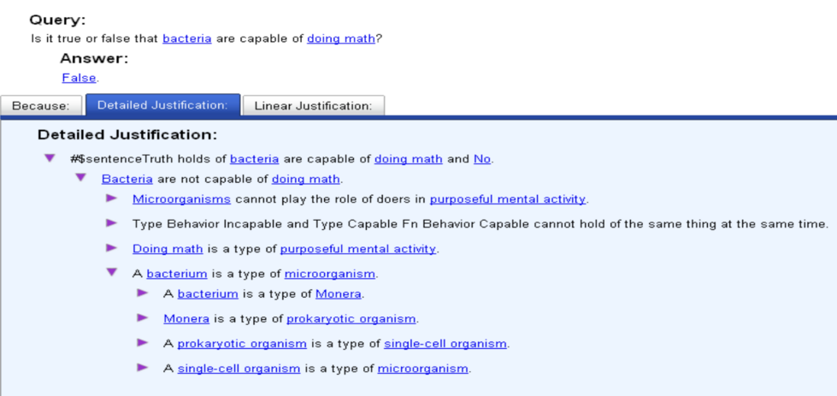
Символьные KR: Объяснения (Cyc)

Slide 70
* Несколько примеров успеха символьных систем представления знаний

Slide 71
Экспертные системы, MYCIN (1970-е)
MYCIN была ранней экспертной системой, использующей методы ИИ для идентификации бактерий, вызывающих инфекции, и для рекомендаций антибиотиков с коррекцией дозы на вес пациента.
Разработана в Stanford University в начале 1970-х.
Сравнительно простой inference engine и база знаний около ~600 правил.
MYCIN никогда не использовалась во врачебной практике, но исследования показали, что подходящая терапия была предложена в примерно 69% случаев, что было лучше, чем у экспертов по инфекционным болезням, если их оценивать по тем же критериям.
Главная проблема, помешавшая использовать эту систему на практике, — это трудности с интеграцией.

Slide 72
IBM Watson (2011)
Watson это система ответов на вопросы (QA) реализующая применение продвинутых методов NLP, IR, KR, ML к области ответов на вопросы с открытой темой. Победила лучших игроков-людей в игре Jeopardy (2011)
“DeepQA, is a massively parallel probabilistic evidence-based architecture. For the Jeopardy Challenge, we use more than 100 different techniques for analyzing natural language, identifying sources, finding and generating hypotheses, finding and scoring evidence, and merging and ranking hypotheses.” [*] “Deep” в DeepQA не значит deep learning.
(2011) IBM анонсировала, что Watson "выучил" объём знаний, аналогичный среднему студенту-медику второго года обучения.
(2013) “Watson's successful diagnosis rate for lung cancer is 90 percent, compared to 50 percent for human doctors.”
THE AI BEHIND WATSON — THE TECHNICAL ARTICLE, http://www.aaai.org/Magazine/Watson/watson.php

Slide 73
Siri (2010)
(2010) “Siri’s knowledge is represented in a unified modeling system that combines ontologies, inference networks, pattern matching agents, dictionaries, and dialog models. As much as possible we represent things declaratively (i.e., as data in models, not lines of code). This is a tried and true best practice for complex AI systems. This makes the whole system more robust and scalable, and the development process more agile. It also helps with reasoning and learning, since Siri can look at what it knows and think about similarities and generalizations at a semantic level.” http://www.novaspivack.com/technology/how-hisiri-works-interview-with-tom-gruber-cto-of-siri
(2015) Apple acquires deep learning startup VocalIQ to make Siri smarter http://venturebeat.com/2015/10/02/apple-acquires-deep-learning-startup-vocaliq-to-make-siri-smarter/
(2015) Apple Acquires Perceptio, A Deep Learning, AI Specialist http://www.informationweek.com/mobile/mobile-applications/apple-acquires-perceptio-a-deep-learning-ai-specialist/d/d-id/1322502

Slide 74
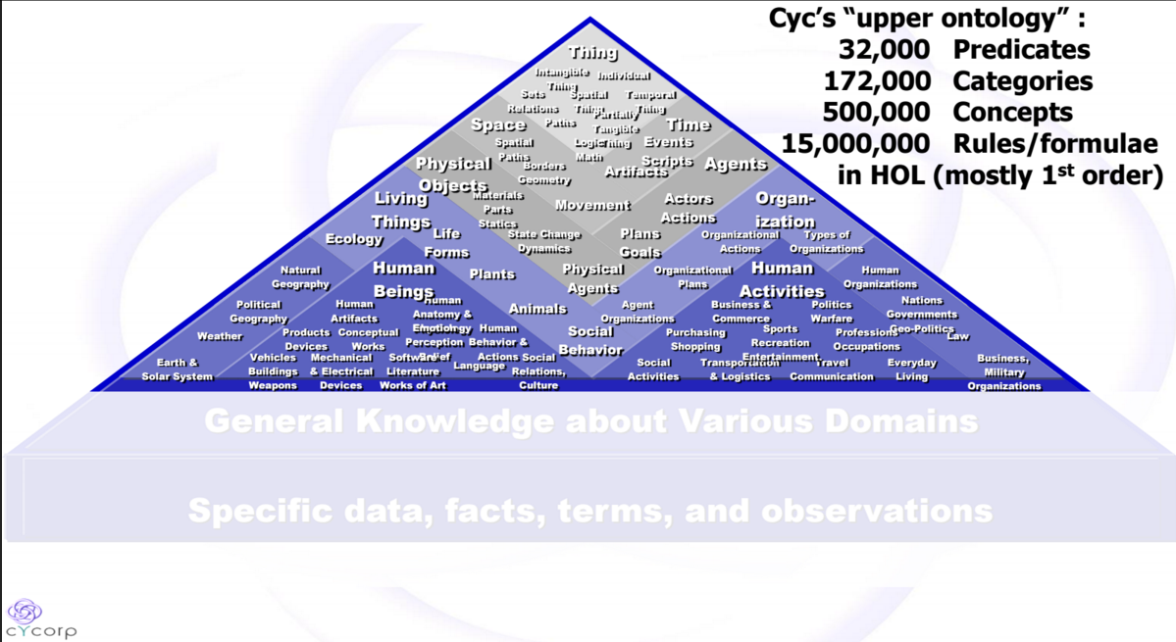
Cyc (1984-present)
https://drive.google.com/file/d/0B_hicYJxvbiOSnM2TzZGcGxPZ1U/view

Slide 75
KR: Current state and Opportunities
Наиболее многообещающий подход — гибридный. Интеграция нейросетевых и символьных подходов.
Тема активных исследований в настоящее время. Все крупные игроки уже идут по этому пути.

Slide 76
Эволюционные вычисления и роевой интеллект

Slide 77
Идея
Роевой интеллект (Swarm intelligence, SI) это коллективное поведение распределённых самоорганизующихся систем. Простые агенты в популяции взаимодействуют локально между собой и с окружением, это ведёт к возникновению сложного глобального поведения. Примеры моделей: Ant colony optimization, Particle swarm optimization, Artificial bee colony algorithm, Bat algorithm, etc.
Используется для решения задач оптимизации, планирования и т.п.
Эволюционные вычисления также являются методом оптимизации. Отдельное решение задачи кодируется в виде “особи”, из которых набирается популяция. Далее эволюция отбирает более качественные решения. Примеры: генетические алгоритмы, дифференциальная эволюция.

Slide 78
Evolution methods + NN
Evolution Strategies as a Scalable Alternative to Reinforcement Learning https://blog.openai.com/evolution-strategies/
2017: The Year of Neuroevolution https://medium.com/@moocaholic/2017-the-year-of-neuroevolution-30e59ae8fe18
Neuroevolution: A different kind of deep learning https://www.oreilly.com/ideas/neuroevolution-a-different-kind-of-deep-learning

Slide 79
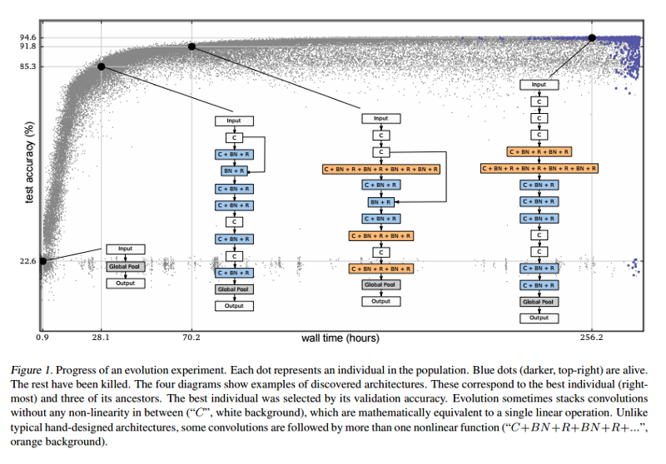

Slide 80
Hardware

Slide 81
Hardware: Обзор
Основные вычисления в данный момент происходят на GPU.
Главные проблемы с современными процессорами:
Энергоэффективность (DeepMind использовал 1,202 CPU и 176 GPU), топовая игровая карта потребляет 250Вт.
Архитектура (не очень подходит для нейроподобных вычислений)

Slide 82

Computing power growing
Google TPU gen.2
180 TFLOPS?
NVIDIA DGX-1 ($129,000)
170 TFLOPS (FP16)
85 TFLOPS (FP32)
NVIDIA Tesla V100/P100
15/10.6 TFLOPS
120 TFLOPS on V100 Tensor Core units
NVIDIA GTX Titan Xp ($1400)
10.8 TFLOPS (FP32)
NVIDIA GTX 1080/1080 Ti ($700)
8.2/10.6 TFLOPS (FP32)
NVIDIA Drive PX-2 / PX
8.0/2.3 TFLOPS
Notes:
http://blog.ginsudo.com/

Slide 83




Deep Learning goes mobile!
NVidia Jetson TK1/TX1/TX2
192/256/256 CUDA Cores
64/64/128-bit 4/4/6-Core ARM CPU, 2/4/8 Gb Mem
Movidius Neural Compute Stick
Raspberry Pi 3
1.2 GHz 64-bit quad-core ARM Cortex-A53, 1 Gb SDRAM, US$35
Tablets, Smartphones
Qualcomm Snapdragon 835, Apple A11 Bionic
Google Project Tango

Slide 84

Mobile AI: Apple
(Sep 23, 2017) Inside iPhone 8: Apple's A11 Bionic introduces 5 new custom silicon engines “Creating an entirely new GPU architecture "wasn't innovative enough," so A11 Bionic also features an entirely new Neural Engine within its Image Signal Processor, tuned to solve very specific problems such as matching, analyzing and calculating thousands of reference points within a flood of image data rushing from the camera sensor.
Those tasks could be sent to the GPU, but having logic optimized specifically for matrix multiplications and floating-point processing allows the Neural Engine to excel at those tasks.
http://appleinsider.com/articles/17/09/23/inside-iphone-8-apples-a11-bionic-introduces-5-new-custom-silicon-engines

Slide 85

Mobile AI: Qualcomm
(Aug 16, 2017) We are making on-device AI ubiquitous “In fact, the Hexagon DSP with Qualcomm Hexagon Vector eXtensions on Snapdragon 835 has been shown to offer a 25X improvement in energy efficiency and an 8X Improvement in performance when compared against running the same workloads (GoogleNet Inception Network) on the Qualcomm Kryo CPU.
We have introduced the Snapdragon Neural Processing Engine (NPE) Software Developer Kit (SDK). This features an accelerated runtime for on-device execution of convolutional neural networks (CNN) and recurrent neural networks (RNN) — which are great for tasks like image recognition and natural language processing, respectively” https://www.qualcomm.com/news/onq/2017/08/16/we-are-making-device-ai-ubiquitous

Slide 86

AI at the Edge: Movidius
Neural Compute Stick ($130) The Movidius™ Neural Compute Stick (NCS) is a tiny fanless deep learning device that you can use to learn AI programming at the edge. NCS is powered by the same low power high performance Movidius™ Vision Processing Unit (VPU) that can be found in millions of smart security cameras, gesture controlled drones, industrial machine vision equipment, and more.
Supports Convolutional Neural Network (CNN)
Support: TensorFlow, Caffe
Processor: Movidius VPU
Connectivity: USB 3.0 Type-A
https://developer.movidius.com/ https://www.movidius.com/solutions/vision-processing-unit

Slide 87
FPGA/ASIC
FPGA (field-programmable gate array) — это микросхема, которую можно запрограммировать после производства на пользовательскую задачу.
ASIC (application-specific integrated circuit) — это микросхема, разработанная под конкретную задачу.
И FPGA, и ASIC обычно гораздо более энергоэффективны, чем универсальные процессоры (в терминах GFLOPS/Ватт).
Язык OpenCL может использоваться для разработки под FPGA, и всё больше библиотек ML/DL поддерживает OpenCL (например, Caffe).
Майнинг биткойнов — это другая вычислительно тяжёлая задача, прошедшая путь CPU→GPU→FPGA→ASIC. История может повториться с DL.

Slide 88
FPGA/ASIC custom chips
There is a lot of movement to FPGA/ASIC right now:
Mobileye chips with specially developed ASIC cores are used in BMW, Tesla, Volvo, etc.
Microsoft develops Project Catapult that uses clusters of FPGAs https://blogs.msdn.microsoft.com/msr_er/2015/11/12/project-catapult-servers-available-to-academic-researchers/
Baidu tries to use FPGAs for DL http://www.hotchips.org/wp-content/uploads/hc_archives/hc26/HC26-12-day2-epub/HC26.12-5-FPGAs-epub/HC26.12.545-Soft-Def-Acc-Ouyang-baidu-v3--baidu-v4.pdf
Altera (one of the FPGA monsters) was acquired by Intel in 2015. Intel is working on a hybrid Xeon+FPGA chip http://www.nextplatform.com/2016/03/14/intel-marrying-fpga-beefy-broadwell-open-compute-future/
Nervana plans to make a special chip to make machine learning faster (acquired by Intel) http://www.eetimes.com/document.asp?doc_id=1328523&
Movidius (acquired by Intel) Myriad X VPU - a dedicated hardware accelerator for deep neural network inferences. https://www.movidius.com/myriadx

Slide 89


ASIC: Google TPU
(May 18, 2016) Google announced Tensor Processing Unit (TPU)
a custom ASIC built specifically for machine learning — and tailored for TensorFlow
Has been running TPUs inside Google’s data centers for more than a year.
Server racks with TPUs used in the AlphaGo matches with Lee Sedol
https://cloudplatform.googleblog.com/2016/05/Google-supercharges-machine-learning-tasks-with-custom-chip.html https://cloudplatform.googleblog.com/2017/04/quantifying-the-performance-of-the-TPU-our-first-machine-learning-chip.html

Slide 90

ASIC: Google TPU gen.2
(May 17, 2017) Build and train machine learning models on our new Google Cloud TPUs
Second generation of a custom ASIC built specifically for machine learning
Now supports training, not only inference
Enormous up to 180 teraflops of floating-point performance
https://blog.google/topics/google-cloud/google-cloud-offer-tpus-machine-learning/ https://cloud.google.com/tpu/

Slide 91

A “TPU pod” built with 64 second-generation TPUs delivers up to 11.5 petaflops of machine learning acceleration.

Slide 92

https://cloud.google.com/tpu/

Slide 93

FPGA: Intel DLIA
(Nov 15, 2016) Intel Unveils FPGA to Accelerate Neural Networks
The Intel Deep Learning Inference Accelerator (DLIA) combines traditional Intel CPUs with field programmable gate arrays (FPGAs), semiconductors that can be reprogrammed to perform specialized computing tasks. FPGAs allow users to tailor compute power to specific workloads or applications.
http://datacenterfrontier.com/intel-unveils-fpga-to-accelerate-ai-neural-networks/

Slide 94

ASIC: Intel Knights Mill
(Aug 24, 2017) Intel Spills Details on Knights Mill Processor
Knights Mill, a Xeon Phi processor tweaked for machine learning applications.
Knights Mill represents the chipmaker’s first Xeon Phi offering aimed exclusively at the machine learning market, specifically for the training of deep neural networks. For the inferencing side of deep learning, Intel points to its Altera-based FPGA products, which are being used extensively by Microsoft in its Azure cloud.
Knights Mill is scheduled for launch in Q4 of this year.
https://www.top500.org/news/intel-spills-details-on-knights-mill-processor/

Slide 95

ASIC: Intel Nervana NNP
(Oct 17, 2017) Announcing Industry’s First Neural Network Processor
Intel will ship the industry’s first silicon for neural network processing, the Intel® Nervana™ Neural Network Processor (NNP), before the end of this year (ex-Lake Crest processor).
New memory architecture designed for maximizing utilization of silicon computation
Massive bi-directional data transfer to achieve true model parallelism where neural network parameters are distributed across multiple chips.
A new numeric format called Flexpoint
https://newsroom.intel.com/editorials/intel-pioneers-new-technologies-advance-artificial-intelligence/

Slide 96

ASIC: Bitmain Sophon SC1
(Nov 11, 2017) BITMAIN launches SOPHON Tensor Processors and AI Solutions
Sophon BM1680 is a customized tensor computing ASIC for AI applications and deep-learning training and inference, supporting CNN, RNN, and other deep neural networks.
made of 64 NPUs, each NPU has 64 EU operation units
2TFLOPS FP32 performance
Max Power: 41W
Sophon SC1 card: 1xBM1680 + 16 GB DDR4
https://www.sophon.ai/blog/view.html?id=12

Slide 97

https://www.sophon.ai/blog/view.html?id=12

Slide 98

Neuromorphic chips
DARPA SyNAPSE program (Systems of Neuromorphic Adaptive Plastic Scalable Electronics)
IBM TrueNorth; Stanford Neurogrid; HRL neuromorphic chip; Human Brain Project SpiNNaker and HICANN; Qualcomm. https://www.technologyreview.com/s/526506/neuromorphic-chips/
x
http://www.eetimes.com/document.asp?doc_id=1327791

Slide 99


Neuromorphic chips: Snapdragon 820
Over the years, Qualcomm’s primary focus had been to make mobile processors for smartphones and tablets. But the company is now trying to expand into other areas including making chips for automobile and robots as well. The company is also marketing the Kyro as its neuromorphic, cognitive computing platform Zeroth.
http://www.extremetech.com/computing/200090-qualcomms-cognitive-compute-processors-are-coming-to-snapdragon-820

Slide 100

Neuromorphic chips: IBM TrueNorth
1M neurons, 256M synapses, 4096 neurosynaptic cores on a chip, est. 46B synaptic ops per sec per W
Uses 70mW, power density is 20 milliwatts per cm^2— almost 1/10,000th the power of most modern microprocessors
“Our sights are now set high on the ambitious goal of integrating 4,096 chips in a single rack with 4B neurons and 1T synapses while consuming ~4kW of power”.
Currently IBM is making plans to commercialize it.
(2016) Lawrence Livermore National Lab got a cluster of 16 TrueNorth chips (16M neurons, 4B synapses, for context, the human brain has 86B neurons). When running flat out, the entire cluster will consume a grand total of 2.5 watts.
http://spectrum.ieee.org/tech-talk/computing/hardware/ibms-braininspired-computer-chip-comes-from-the-future

Slide 101

Neuromorphic chips: IBM TrueNorth
(03.2016) IBM Research demonstrated convolutional neural nets with close to state of the art performance:
“Convolutional Networks for Fast, Energy-Efficient Neuromorphic Computing”, http://arxiv.org/abs/1603.08270

Slide 102

Neuromorphic chips: Intel Loihi
(Sep 25, 2017) As part of an effort within Intel Labs, Intel has developed a first-of-its-kind self-learning neuromorphic chip – codenamed Loihi – that mimics how the brain functions by learning to operate based on various modes of feedback from the environment. This extremely energy-efficient chip, which uses the data to learn and make inferences, gets smarter over time and does not need to be trained in the traditional way. It takes a novel approach to computing via asynchronous spiking.
It is up to 1,000 times more energy-efficient than general purpose computing required for typical training systems.
In the first half of 2018, the Loihi test chip will be shared with leading university and research institutions with a focus on advancing AI.
https://newsroom.intel.com/editorials/intels-new-self-learning-chip-promises-accelerate-artificial-intelligence/

Slide 103
Neuromorphic chips: Intel Loihi
Fully asynchronous neuromorphic many core mesh that supports a wide range of sparse, hierarchical and recurrent neural network topologies
Each neuromorphic core includes a learning engine that can be programmed to adapt network parameters during operation, supporting supervised, unsupervised, reinforcement and other learning paradigms.
Fabrication on Intel’s 14 nm process technology.
A total of 130,000 neurons and 130 million synapses.
Development and testing of several algorithms with high algorithmic efficiency for problems including path planning, constraint satisfaction, sparse coding, dictionary learning, and dynamic pattern learning and adaptation.
https://newsroom.intel.com/editorials/intels-new-self-learning-chip-promises-accelerate-artificial-intelligence/

Slide 104
Memristors
Neuromorphic chips generally use the same silicon transistors and digital circuits that make up ordinary computer processors. There is another way to build brain inspired chips. https://www.technologyreview.com/s/537211/a-better-way-to-build-brain-inspired-chips/
Memristors (memory resistor), exotic electronic devices only confirmed to exist in 2008. The memristor's electrical resistance is not constant but depends on the history of current that had previously flowed through the device, i.e.the device remembers its history. An analog memory device.
Some startups try to make special chips for low-power machine learning, i.e. Knowm http://www.forbes.com/sites/alexknapp/2015/09/09/this-startup-has-a-brain-inspired-chip-for-machine-learning/#5007095d51a2 http://www.eetimes.com/document.asp?doc_id=1327068

Slide 105



https://www.technologyreview.com/s/603495/10-breakthrough-technologies-2017-practical-quantum-computers/

Slide 106


Quantum Computing: D-Wave
May 2013 Google teamed with NASA and launched Quantum AI Lab, equipped with a quantum computer from D-Wave Systems (D-Wave 2, 512 qubits).
Aug 2015 D-Wave announced D-Wave 2X (1000+ qubits)
Actually D-Wave computers are not full quantum computers.

Slide 107
Quantum Computing: D-Wave
(May 2013) “We’ve already developed some quantum machine learning algorithms. One produces very compact, efficient recognizers -- very useful when you’re short on power, as on a mobile device. Another can handle highly polluted training data, where a high percentage of the examples are mislabeled, as they often are in the real world. And we’ve learned some useful principles: e.g., you get the best results not with pure quantum computing, but by mixing quantum and classical computing.” https://research.googleblog.com/2013/05/launching-quantum-artificial.html

Slide 108
Quantum Computing: D-Wave
(Jun 2014) Yet results on the D-Wave 2 computer seem controversial: “Using random spin glass instances as a benchmark, we find no evidence of quantum speedup when the entire data set is considered, and obtain inconclusive results when comparing subsets of instances on an instance-by-instance basis. Our results do not rule out the possibility of speedup for other classes of problems and illustrate the subtle nature of the quantum speedup question.” http://science.sciencemag.org/content/early/2014/06/18/science.1252319

Slide 109
Quantum Computing: D-Wave
(Dec 2015) “We found that for problem instances involving nearly 1000 binary variables, quantum annealing significantly outperforms its classical counterpart, simulated annealing. It is more than 10⁸ times faster than simulated annealing running on a single core. We also compared the quantum hardware to another algorithm called Quantum Monte Carlo. This is a method designed to emulate the behavior of quantum systems, but it runs on conventional processors. While the scaling with size between these two methods is comparable, they are again separated by a large factor sometimes as high as 10⁸.” https://research.googleblog.com/2015/12/when-can-quantum-annealing-win.html

Slide 110


Slide 111
Quantum Computing: Google
(Jul 2016) “ We have performed the first completely scalable quantum simulation of a molecule … In our experiment, we focus on an approach known as the variational quantum eigensolver (VQE), which can be understood as a quantum analog of a neural network. The quantum advantage of VQE is that quantum bits can efficiently represent the molecular wavefunction whereas exponentially many classical bits would be required. Using VQE, we quantum computed the energy landscape of molecular hydrogen, H2. https://research.googleblog.com/2016/07/towards-exact-quantum-description-of.html

Slide 112

Quantum Computing: Google
(May 2017) Google Plans to Demonstrate the Supremacy of Quantum Computing
“Google’s quantum computing chip is a 2-by-3 array of qubits. The company hopes to make a 7-by-7 array later this year. By the end of this year, the team aims to increase the number of superconducting qubits it builds on integrated circuits to create a 7-by-7 array. With this quantum IC, the Google researchers aim to perform operations at the edge of what’s possible with even the best supercomputers, and so demonstrate “quantum supremacy.”” https://spectrum.ieee.org/computing/hardware/google-plans-to-demonstrate-the-supremacy-of-quantum-computing

Slide 113

Quantum Computing: IBM
(Sep 13, 2017) IBM Makes Breakthrough in Race to Commercialize Quantum Computers
“IBM has been pushing to commercialize quantum computers and recently began allowing anyone to experiment with running calculations on a 16-qubit quantum computer it has built to demonstrate the technology.” https://www.bloomberg.com/news/articles/2017-09-13/ibm-makes-breakthrough-in-race-to-commercialize-quantum-computers
“IBM announced on May 17, 2017 that it has successfully built and tested its most powerful universal quantum computing processors. Its upgraded 16 qubit processor (pictured) will be available for use by developers, researchers, and programmers to explore quantum computing using a real quantum processor at no cost via the IBM Cloud. IBM first opened public access to its quantum processors one year ago, to serve as an enablement tool for scientific research, a resource for university classrooms, and a catalyst of enthusiasm for the field. To date users have run more than 300,000 quantum experiments on the IBM Cloud” https://phys.org/news/2017-05-ibm-powerful-universal-quantum-processors.html

Slide 114

Quantum Computing: Intel
(Oct 10, 2017) Quantum Inside: Intel Manufactures an Exotic New Chip “Intel’s quantum chip uses superconducting qubits. The approach builds on an existing electrical circuit design but uses a fundamentally different electronic phenomenon that only works at very low temperatures. The chip, which can handle 17 qubits, was developed over the past 18 months by researchers at a lab in Oregon and is being manufactured at an Intel facility in Arizona.
https://www.technologyreview.com/s/609094/quantum-inside-intel-manufactures-an-exotic-new-chip/ https://newsroom.intel.com/news/intel-delivers-17-qubit-superconducting-chip-advanced-packaging-qutech/

Slide 115
Quantum Computing
Quantum computers can provide significant speedups for many problems in machine learning (training of classical Boltzmann machines, Quantum Bayesian inference, SVM, PCA, Linear algebra, etc) and can enable fundamentally different types of learning. https://www.youtube.com/watch?v=ETJcALOplOA
The three known types of quantum computing:
Universal Quantum: Offers the potential to be exponentially faster than traditional computers for a number of important applications: Machine Learning, Cryptography, Material Science, etc. The hardest to build. Current estimates: >100.000 physical qubits.
Analog Quantum: will be able to simulate complex quantum interactions that are intractable for any known conventional machine: Quantum Chemistry, Quantum Dynamics, etc. Could happen within next 5 years. It is conjectured that it will contain physical 50-100 qubits.
Quantum Annealer: a very specialized form of quantum computing. Suited for optimization problems. The easiest to build. Has no known advantages over conventional computing. http://www.research.ibm.com/quantum/expertise.html

Slide 116
Hardware: Summary
Обычные CPU универсальны и недостаточно эффективны для специализированных задач (ML)
GPU становятся с каждым годом мощнее, но потребляют много энергии.
FPGA/ASIC на подъёме. Можно ожидать появления на рынке в ближайший год.
Нейроморфные чипы более далеки от рынка, но тоже показывают интересные результаты.
Мемристоры ещё дальше от рынка, но также интересны.
Квантовые компьютеры: пока слишком непонятно. Более вероятно, что это будут облачные решения, а не настольные.

Slide 117
Инициативы в ИИ

Slide 118
Некоторые интересные инициативы
Огромное движение к открытости
OpenAI non-profit artificial intelligence (AI) research company
Opensourcing ML/DL libraries: Caffe, Torch, Google Tensorflow, Microsoft CNTK
Opensourcing Hardware(!): Open Compute Project (Facebook) http://www.nextplatform.com/2016/03/13/shiny-new-open-compute-gear-roadmap-ahead/
Opensourcing Research: arxiv.org
Национальные программы в ИИ
South Korea trumpets $860-million AI fund after AlphaGo 'shock' http://www.nature.com/news/south-korea-trumpets-860-million-ai-fund-after-alphago-shock-1.19595
Chinese Artificial Intelligence Team Announces Plans To Challenge Google’s AlphaGo http://futurism.com/chinese-artificial-intelligence-team-announces-plans-challenge-googles-alphago/

